Slide 1

2021년
개정안
화공
예비산업인력을 위한
안전보건
나침반

Slide 2
예비산업인력을 위한
안전보건나침반 _ 목 차①
1. 신규 입사자의 직장생활
1. 직장에 들어가면…
2. 신규입사자 재해발생현황
3. 안전보건 활동의 첫걸음, 안전보건교육
4. 작업 전 안전점검 등 안전의 습관화ㆍ생활화
2. 산업안전보건법 주요내용
1. 산업안전보건 법령 및 안전규정 등 준수
2. 올바른 작업 복장 착용
3. 개인 보호구 지급ㆍ착용
4. 유해위험장소 등에 안전보건표지 부착
5. 작업장 내에서의 통행
6. 작업장 정리정돈
7. 유해위험기계기구 방호조치
8. 건강보호장치(설비)를 통한 건강장해 예방
9. 감전 재해 예방을 위한 안전조치
10. 운반작업 안전
11. 수공구 사용
12. 화재예방
13. 화학물질 안전보건
14. 위험물질, 안전한 취급
15. 유해물질, 안전한 취급
16. 유해위험장소에 출입제한
17. 사고 발생시 대처 사항
18. 응급조치

Slide 3
예비산업인력을 위한
안전보건나침반 _ 목 차②
3. 제조업 주료 사고사망 다발
유형 및 재해사례
1. 사고사망 다발 유형
2. 주요재해사례
4. 화학공업의 안전관리
1. 화학공장의 특성 및 위험성
2. 주요설비별 안전점검 내용
3. 재해사례
5. 안전보건 콘텐츠 활용 가이드

Slide 4
1
신규 입사자의 직장생활
1. 직장에 들어가면…
2. 신규입사자 재해발생현황
3. 안전보건 활동의 첫걸음, 안전보건교육
4. 작업 전 안전점검 등 안전의 습관화ㆍ생활화

Slide 5

1
예비산업인력을 위한
안전보건나침반
신규 입사자의 직장생활
01.
직장에 들어가면…
회사 또는 직장이라는 곳은 다양한 사람이 모인 장소로 하나의 목적을 가지고
활동하는 장소임을 인식
  커다란 회사나 직장에 들어오면 자칫 전체적인 조직체계와 역할을 인식하지 못하는
  경우도 있고, 직장에 공동목적이 있다고 하는 근본 문제도 잊는 경우가 있음
젊은 사람이 직장에 들어와
실망하는 것…
조직 운영에 따라 본인이 원하지 않는 업무가 부여되기도 하나,
일의 경중 및 선호를 따지기 보다
분업의 의의, 개인 업무의 가치에 대해서 충분히 인식 할 필요가 있음
신입사원이 조직적응에
어려움을 겪는 이유
• 회사의 조직문화에 공감하기 어려워서
• 누가 가르쳐 주는 것이 아니라서
• 기존 직원들간의 심한 텃세 때문에
• 눈치, 센스가 부족해서
• 동료들과 성격이 맞지 않아서

Slide 6


1
예비산업인력을 위한
안전보건나침반
신규 입사자의 직장생활
02.
신규입사자
재해발생 현황
산업현장의 입사근속 기간이 짧은
입사자에게서 산업재해가 많이 발생
산업재해의 정의
근로자가 업무에 관계되는 건설물 · 설비 · 원재료 · 가스 · 증기 · 분진 등에 의하거나 작업 또는 기타 업무에 기인하여 사망 또는 부상하거나 질병에
걸리는 것
최근 10년간 연도별 사고사망자수/사고사망만인율/재해율

Slide 7

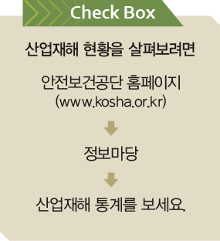

1
예비산업인력을 위한
안전보건나침반
신규 입사자의 직장생활
신규 입사자가 산업재해에
약한 이유는…
• 새로운 작업장 또는 산업현장에서의 경험부족 때문
• 작업환경과 일에 대해 낯설기 때문
• 작업을 안전하게 수행하는 방법과 내용을 잘 모르기 때문
• 강한 인상을 남기려는 열망으로 무리하게 작업을 수행하기 때문
산업재해 현황을 살펴보려면
안전보건공단 홈페이지
(www.kosha.or.kr)
↓
정보마당
↓
산업재해 통계를 보세요.
■ 하인리히의 법칙 ( 1 : 29 : 300 )
① 1：중상 또는 사망 ② 29：경상 ③ 300：무상해사고
  ※ 330회의 사고 가운데 중상 또는 사망 1회, 경상 29회, 무상해사고 300회의 비율로
  사고 발생

Slide 8
1
예비산업인력을 위한
안전보건나침반
신규 입사자의 직장생활
03.
안전보건 활동의
첫걸음,
안전보건교육
안전하고 건강하게 작업을 하기 위한 작업순서 즉, 작업표준, 안전작업 절차, 매뉴얼 등을
기반으로, 현장 적응 하기 위해 교육하고 훈련하는 것
■ 법에서 정하고 있는 안전보건교육
• 산업안전보건법 제29조(안전보건교육) 제2항 및 제31조(건설업 기초안전보건교육)
• 산업안전보건법 시행규칙 제26조(교육시간 및 교육내용) 및 제28조(건설업 기초안전보건교육의 시간∙내용 및 방법 등)
교육과정 | 교육대상 | 교육시간 | 교육내용
채용시의 교육 | 일용근로자 | 1시간 이상 | • 기계기구의 위험성과 작업의 순서 및 동선에 관한 사항 • 작업 개시 전 점검에 관한 사항 • 정리정돈 및 청소에 관한 사항 • 사고 발생 시 긴급조치에 관한 사항 • 산업보건 및 직업병 예방에 관한 사항 • 물질안전보건자료에 관한 사항 • 직무스트레스 예방 및 관리에 관한 사항 • 「산업안전보건법」 및 일반관리에 관한 사항
 | 일용근로자 제외 근로자 | 8시간 이상
건설업 기초안전 보건교육 | 건설 일용근로자 | 4시간 이상 | • 산업안전보건법 주요내용(건설 일용근로자 관련부분) • 안전의식 제고에 관한 사항 • 작업별 위험요인과 안전작업방법 (재해사례 및 예방대책) • 건설 직종별 건강장해 위험 요인과 건강관리
※ 상기 외 정기교육, 작업내용 변경시의 교육, 특별교육 등이 있으니 산업안전보건법 시행규칙 별표 4(안전보건교육 교육과정별 교육시간),
별표 5 (안전보건교육 교육대상별 교육내용)를 참조

Slide 9
1
예비산업인력을 위한
안전보건나침반
신규 입사자의 직장생활
04.
작업 전 안전점검 등
안전의 습관화ㆍ
생활화
■ 작업 전 안전점검의 예
작업별 점검 포인트(예 : 화학설비 정비보수작업)
• 작업계획서에 따라 작업을 수행하고 작업책임자를 지정ㆍ 운영하고 있는가?
• 유해ㆍ위험물질이 누출되지 않도록 해당 설비를 안전하게 격리, 개방, 불활성가스 치환작업 후
작업하고 있는가?
• 작업장 및 그 주변의 유해ㆍ위험물질 가스 농도를 측정 후 작업하고 있는가?
설비별 점검 포인트(예 : 지게차)
• 지게차 작업장소 주변에 다른 근로자의 접근을 통제하고 있는가?
• 지게차의 후사경, 좌석안전띠는 정상적으로 설치되어 있는가?
• 지게차 운전자는 유자격자인가?

Slide 10
2
안전하고 건강한 직장생활을 위한 가이드
1. 산업안전보건 법령 및 안전규정 등 준수
2. 올바른 작업 복장 착용
3. 개인 보호구 지급ㆍ착용
4. 유해위험장소 등에 안전보건표지 부착
5. 작업장 내에서의 통행
6. 작업장 정리정돈
7. 유해위험기계기구 방호조치
8. 건강보호장치(설비)를 통한 건강장해 예방
9. 감전 재해 예방을 위한 안전조치
10. 운반작업 안전
11. 수공구 사용
12. 화재예방
13. 화학물질 안전보건
14. 위험물질, 안전한 취급
15. 유해물질, 안전한 취급
16. 유해위험장소에 출입제한
17. 사고 발생시 대처 사항
18. 응급조치

Slide 11
예비산업인력을 위한
안전보건나침반
2
안전하고 건강한 직장생활을 위한 가이드
01.
산업안전보건 법령
및 안전규정 등 준수
불안전한 상태를 제거하고, 불안전한 행동을 하지 않기 위한 재해 예방은 단순히 회사
노력만으로는 되지 않음. 근로자가 이에 적극 협력하고 참여하여야 함
근로자는 산업재해예방을 위한 권리도 갖지만 의무도 있음. 산업안전보건법령은 근로자 자신
뿐만 아니라 동료, 사업장 전체의 안전보건을 위하여 의무사항을 규정함
산업안전보건법 제6조 : 근로자의 의무가 규정되어 있으며 이는 근로자가 안전을 이해하고
실행하지 않으면 사고가 예방될 수 없다는 취지
산업안전보건법에서 정하고 있는 근로자의 의무
근로자는 이 법과 이 법에 따른 명령으로 정하는 산업재해 예방을 위한 기준을 지켜야 하며, 사업주 또는 「근로기준법」 제101조에 따른 근로감독관, 공단 등 관계인이 실시하는 산업재해 예방에 관한 조치에 따라야 한다 .(법 제6조)

Slide 12
예비산업인력을 위한
안전보건나침반
2
안전하고 건강한 직장생활을 위한 가이드
02.
올바른 작업 복장
착용
■ 작업복
회사에서 정해진 복장 규정이 있는 경우에는 그 내용을 따름
모자는 위험을 피하기 위하여 필요할 뿐만 아니라 머리가 지저분하게 되는 것을 방지하거나 긴 머리가 기계나 회전축에 말려 들어갈 위험 방지
장갑은 손이 더러워지는 것을 피하려고 끼는 경우도 있으나, 장갑을 끼면 손가락의 감각이 무뎌져 일에도 영향을 주고 위험한 일도 발생할 수 있음 작업특성에 따라 장갑 착용에 대해 주의해야 함
작업 성질 상 위생, 유해요인 제거 등 앞치마를 사용하는 경우 앞치마가 기계에 말려 들어가지 않도록 조치. (목도리 또는 스카프의 착용 시 말림에 의한 재해가 발생하는 경우가 있음)
작업내용에 적합한 안전화를 착용. 슬리퍼, 샌들과 같은 벗겨지기 쉬운 것이나 미끄러지기 쉬운 신발은 허용안됨.
■ 모 자
■ 장 갑
■ 앞치마
■ 신 발
■ 올바른 직장에서의 복장 : 부상을 방지하는 것이 첫 번째 목적이며,
일을 편리하게 하도록 하는 것이 두 번째 목적

Slide 13
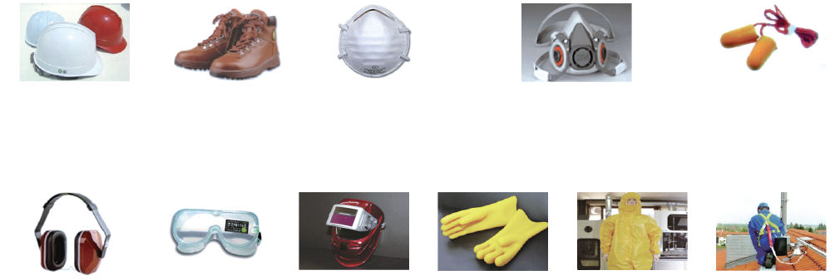

예비산업인력을 위한
안전보건나침반
2
안전하고 건강한 직장생활을 위한 가이드
03.
개인 보호구 지급ㆍ
착용
안전모
안전화
방진마스크
방독마스크, 송기마스크,
전동식 호흡보호구
귀마개
귀덮개
보안경
보안면
안전장갑
보호복
안전대

Slide 14
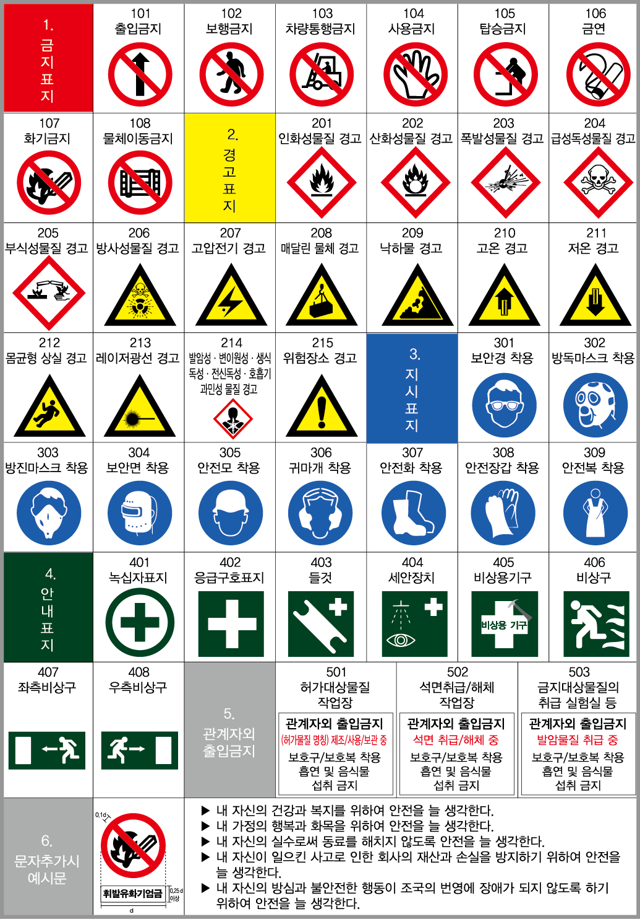

예비산업인력을 위한
안전보건나침반
2
안전하고 건강한 직장생활을 위한 가이드
04.
유해위험장소 등에
안전보건표지 부착
■ 안전보건표지란?
위험장소 또는 위험물질에 대한 경고,
비상시에 대처하기 위한 지시 또는 안내,
기타 근로자의 안전보건의식을 고취하기 위한 사항 등을 그림ㆍ기호 및 글자 등으로 표시하여 근로자의 판단이나 행동의 착오로 인한 재해발생 위험 작업장의 특정장소ㆍ시설 또는 물체에 설치 또는 부착하는 표지
■ 안전 · 보건표지의 종류와 형태
- 산업안전보건법 시행규칙 [별표6]

Slide 15
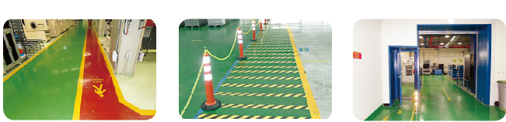
예비산업인력을 위한
안전보건나침반
2
안전하고 건강한 직장생활을 위한 가이드
05.
작업장 내에서의
통행
교통사고는 도로상에서만 일어나는 것이 아니고 공장, 사업장내에서도 일어나기 쉬움
이것은 지게차, 구내운반차, 화물자동차 등 차량계 하역 운반기계로 하는 작업이 많기 때문
따라서, 작업자와 운반기계가 교행하지 않도록 별도의 통로를 만들고 해당 통로에는 안전표시가 되어있어야 함
안전통로 예시

Slide 16
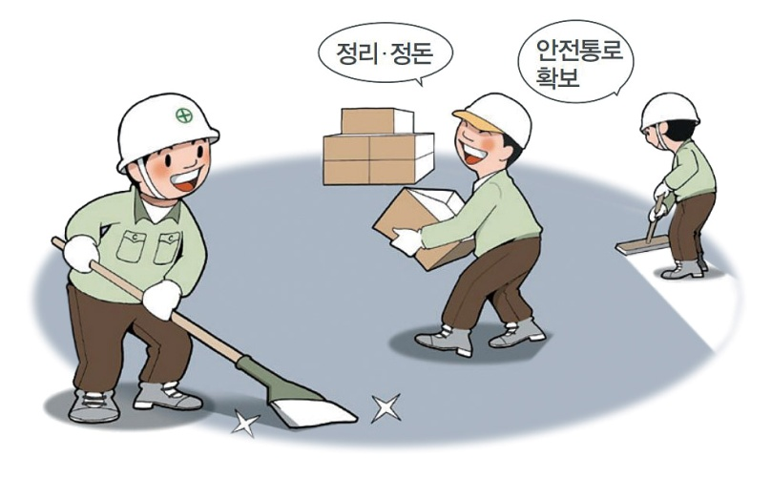
예비산업인력을 위한
안전보건나침반
2
안전하고 건강한 직장생활을 위한 가이드
06.
작업장 정리정돈
사업주 및 근로자 준수사항
근로자가 작업장에서 넘어지거나 미끄러지는 등의 위험이 없도록 작업장 바닥 등을 안전하고 청결한 상태로 유지
제품, 자재, 부재 등이 넘어지지 않도록 붙들어 지탱하게 하는 등
안전조치 해야 함
근로자가 작업하는 장소를 항상 청결하게
유지관리하며, 폐기물은 정해진 장소에만 버림

Slide 17
예비산업인력을 위한
안전보건나침반
2
안전하고 건강한 직장생활을 위한 가이드
07.
유해위험기계기구
방호조치
방호조치란?
위험기계ㆍ기구의 위험장소 또는 부위에 근로자가 통상적인 방법으로 접근하지 못하도록
하는 제한조치
방호망, 방책, 덮개 또는 각종 방호장치 등을 설치하는 것을 포함
1) 재해위험이 높은
기계 및 방호장치
유해ㆍ위험 방지를 위하여
방호조치가 필요한 기계기구
예초기, 원심기, 공기압축기, 금속절단기, 지게차,
포장기계(진공포장기, 래핑기)
• 안전인증 대상 기계ㆍ설비/
방호장치
구 분 | 대 상
기계/기구 (10종) | 1. 프레스 2. 전단기 3 절곡기 4 크레인 5. 리프트 6. 압력용기 7. 롤러기 8. 사출성형기 9. 고소 작업대 10. 곤돌라
방호장치 (9종) | 1. 프레스 및 전단기 방호장치 2. 양중기용 과부하 방지장치 3. 보일러 압력방출용 안전밸브 4. 압력용기 압력방출용 안전밸브 5. 압력용기 압력방출용 파열판 6. 절연용 방호구 및 활선작업용 기구 7. 방폭구조 전기기계ㆍ기구 및 부품 8. 추락ㆍ낙하 및 붕괴 등의 위험 방지 및 보호에 필요한 가설 기자재로서 고용노동부장관이 정하여 고시하는 것 9. 충돌ㆍ협착 등의 위험 방지에 필요한 산업용 로봇 방호장치로서 고용노동부장관이 정하여 고시하는 것

Slide 18
예비산업인력을 위한
안전보건나침반
2
안전하고 건강한 직장생활을 위한 가이드
• 자율안전확인 대상
기계ㆍ설비 / 방호장치
구 분 | 대 상
기계/기구 | 1. 연삭기 또는 연마기(휴대형은 제외) 2. 산업용 로봇 3. 혼합기 4. 파쇄기 또는 분쇄기 5. 식품가공용 기계 (파쇄ㆍ절단ㆍ혼합ㆍ제면기만 해당) 6. 컨베이어 7. 자동차정비용 리프트 8. 공작기계 (선반, 드릴기, 평삭ㆍ형삭기, 밀링만 해당) 9 고정형 목재가공용 기계 (둥근톱, 대패, 루타기, 띠톱, 모떼기 기계만 해당) 10. 인쇄기
방호장치 | 1. 아세틸렌 용접장치용 또는 가스집합 용접장치용 안전기 2. 교류 아크용접기용 자동전격방지기 3. 롤러기 급정지장치 4. 연삭기 덮개 5. 목재 가공용 둥근톱 반발 예방장치와 날 접촉 예방장치 6. 동력식 수동대패용 칼날 접촉 방지장치 7. 추락ㆍ낙하 및 붕괴 등의 위험 방지 및 보호에 필요한 가설 기자재(안전인증대상 가설기자재 제외)로서 고용노동부장관이 정하여 고시하는 것
• 방호장치 사용상의
주의사항
방호장치는 제거한다던가, 마음대로 위치를 변경, 개조를 해서는 안됨
방호장치가 부착되어 있는 이유를 잘 이해하고 또한 그 성능을 충분히 이해한 상태에서 사용
방호장치를 사용하는 것이 아무래도 불편한 경우에는 감독자에게 보고해 지도 받기
절대로 마음대로 제거하는 등의 행위를 해서는 안됨
수리를 위해 또는 작업의 필요상 감독자의 허가를 받고 안전장치를 제거한 경우에는 수리 또는 그 작업이 종료된 즉시 원상 복구하여 부착
방호장치가 망가지거나 고장난 경우에는 즉시 감독자에게 보고를 하고 지시 받기
방호장치를 마련하고 싶은 것이 있다면 감독자에게 보고

Slide 19
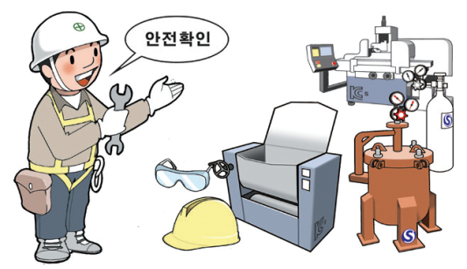
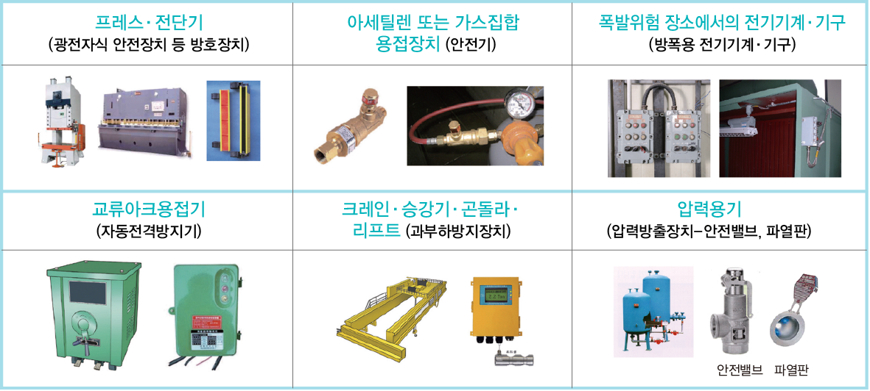


예비산업인력을 위한
안전보건나침반
2
안전하고 건강한 직장생활을 위한 가이드
매일 아침 작업시작 전 방호장치를 점검하고
상태가 이상이 없는지 확인한 후 작업 시작
2) 사전 안전성이 확보된
유해위험한 기계 · 기구 ·
설비 등의 사용
• 안전인증 및 자율안전확인 대상 기계ㆍ기구(방호장치) 예
프레스 · 전단기
(광전자식 안전장치 등 방호장치)
아세틸렌 또는 가스집합 용접장치 (안전기)
폭발위험 장소에서의 전기기계 · 기구 (방폭용 전기기계 · 기구)
안전인증 및 자율안전확인 제품의 확인은?
교류아크용접기
(자동전격방지기)
크레인 · 승강기 · 곤돌라 · 리프트 (과부하방지장치)
압력용기
(압력방출장치 - 안전밸브, 파열판)

Slide 20
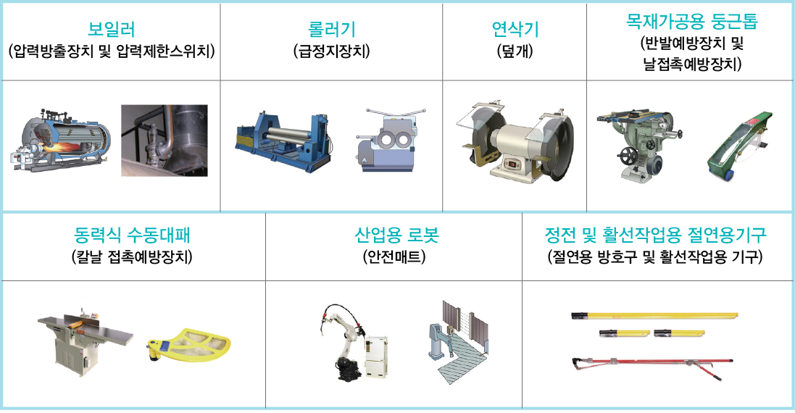
예비산업인력을 위한
안전보건나침반
2
안전하고 건강한 직장생활을 위한 가이드
보일러
(압력방출장치 및 압력제한스위치)
롤러기
(급정지장치)
연삭기
(덮개)
목재가공용 둥근톱
(반발예방장치 및
날접촉예방장치)
동력식 수동대패
(칼날 접촉예방장치)
산업용 로봇
(안전매트)
정전 및 활선작업용 절연용기구
(절연용 방호구 및 활선작업용 기구)

Slide 21
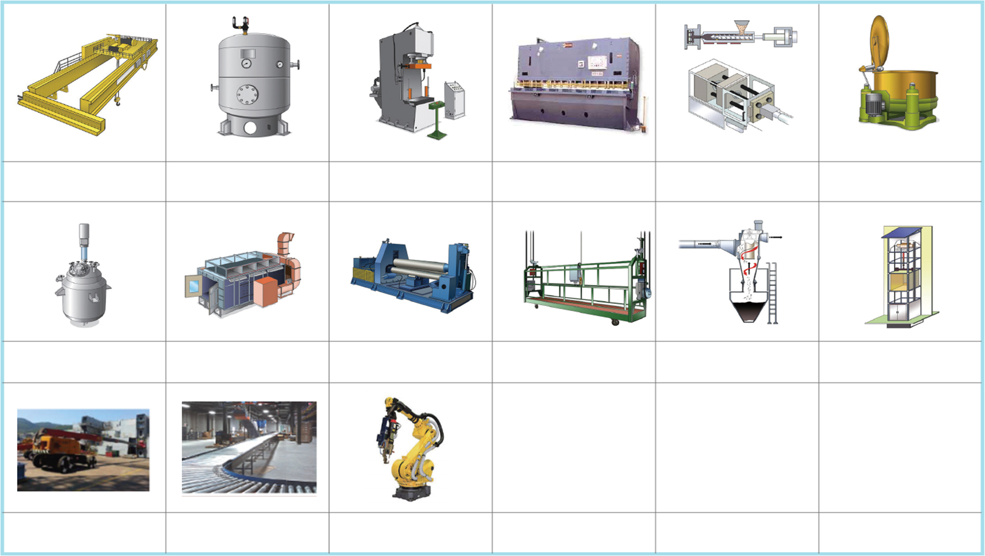
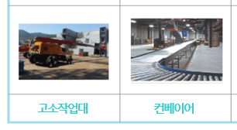
예비산업인력을 위한
안전보건나침반
2
안전하고 건강한 직장생활을 위한 가이드
3) 유해ㆍ위험 기계ㆍ
기구ㆍ설비에 대한
정기적 안전 검사를
통한 안전확보
크레인
압력용기
프레스
전단기
사출성형기
원심기
화학설비 및 부속설비
건설설비 및 부속설비
롤러기
곤돌라
국소배기장치
리프트
고소작업대
컨베이어
산업용로봇

Slide 22
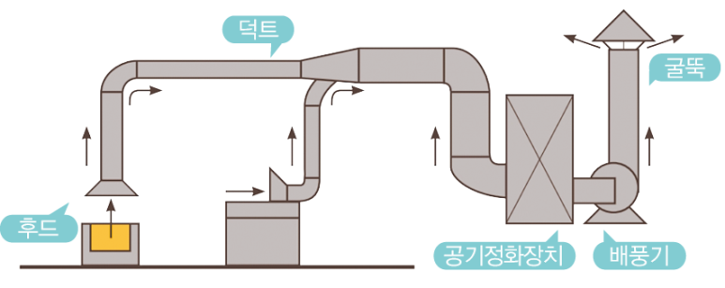
예비산업인력을 위한
안전보건나침반
2
안전하고 건강한 직장생활을 위한 가이드
08.
건강보호장치(설비)를
통한 건강장해 예방
건강에 영향을 미칠 수 있는 설비나 기계에도 안전장치가 있는 것처럼 건강을 지키기 위한
건강보호장치가 마련되어 있어야 함
건강보호장치에 대부분 공통되는 것은 그의 작동을 충분히 유지하는 것이 중요하므로
직장의 모든 사람이 그 상태에 항상 관심을 가져야 함.
자기 마음대로 장치의 형상, 위치를 변경시키는 것 금지
1) 국소배기장치란?
발생된 분진 등의 유해물질이 주변 공기로 확산되기 전에 가능한 한 고농도 상태에서 국소적으로 공기를 포집하여 유해물질의 확산을 사전에 방지할 수 있도록 처리하는 방법
국소배기장치의 구성 : 후드, 덕트, 공기정화장치, 배풍기, 배기덕트 및 배기구
2) 전체환기장치란?
분진, 미스트, 흄, 가스, 증기 등 오염물질이 존재하는 옥내작업장에 송기 (送氣)배기를 실시하는데
이들의 오염물질을 공기 중에 확산 희석하기 위한 장치로 유해물질을 희석시켜 농도를 낮게 하는 방법

Slide 23
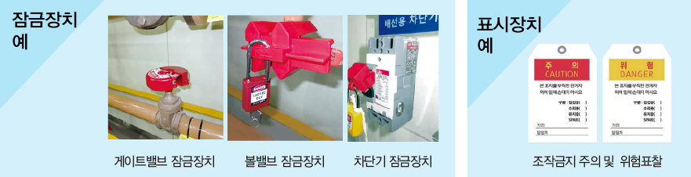
예비산업인력을 위한
안전보건나침반
2
안전하고 건강한 직장생활을 위한 가이드
09.
감전 재해 예방을 위한
안전조치
위험간판 등 위험 표시가 있는 장소에 함부로 접근하거나 손을 접촉시키면 안됨
또한 담당자가 아닌 사람은 변전소나 전기실 등에 출입 금지
취급 책임자 이외는 스위치, 변압기, 전동기 등의 전기기계, 장치에 손을 접촉하면 안됨
자신의 부상 뿐 아니라 다른 사람에게 부상을 입힐 수 있음
이동식 전등, 전선 등은 못이나 금속제에 걸지 않고, 절연 걸이대에 고정
젖은 손, 맨발인 채로 직접 전기기기나 배선 등에 접촉하지 않음
전구에 종이나 헝겊을 감지 말것
전기기계의 청소는 전원을 완전히 차단한 후 실시
전기기계기구의 정비, 수리, 점검 등의 전기작업은 반드시 전기 전문가 또는 유자격자가 작업
피복 절연전선에서도 고열이나 습기로 절연불량이 되는 경우가 있으므로 주의
1) 일반사항
게이트밸브 잠금장치
볼밸브 잠금장치
차단기 잠금장치
조작금지 주의 및 위험표찰

Slide 24
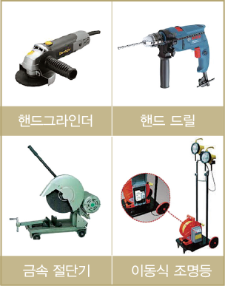
예비산업인력을 위한
안전보건나침반
2
안전하고 건강한 직장생활을 위한 가이드
스위치의 덮개를 열어 놓은 채 있어서는 안됨
스위치 상자의 주위에 물건을 놓지 않음
휴즈는 규정 이외의 것을 사용하지 않음
스위치의 개폐는 꼼꼼하고 완전하게 함
작업 종료 후에는 반드시 스위치를 차단하고, 정전 시에는 전기 기계의 스위치 반드시 차단
잠금장치 및 위험표지, 고장수리 중 표지판이 걸려있는 스위치에는 절대로 손대면 안됨
스위치를 조작하기 전에 전기 기계의 운전으로 다른 사람이 위험해질 우려가 있는지 확인
2) 전기 스위치의 취급
3) 이동형 또는 휴대형
전기기계기구 사용
전동기기는 작업 목적에 적합한 것을 사용
스위치, 플러그, 피복손상, 접지선 등 작업시작 전에 기기의 이상 유무 점검
작업장 조명, 작업공간, 가연성물질 존재 유무 등 작업장의 환경 조건 점검
감전방지용 누전차단기를 접속하고 동작 상태에 이상이 있는 누전차단기는 즉시 교체
전기용품안전 관리법에 의한 이중절연구조 또는 이와 같은 수준 이상으로 보호되는 전기기계기구를 사용
핸드그라인더
핸드 드릴
금속 절단기
이동식 조명등

Slide 25

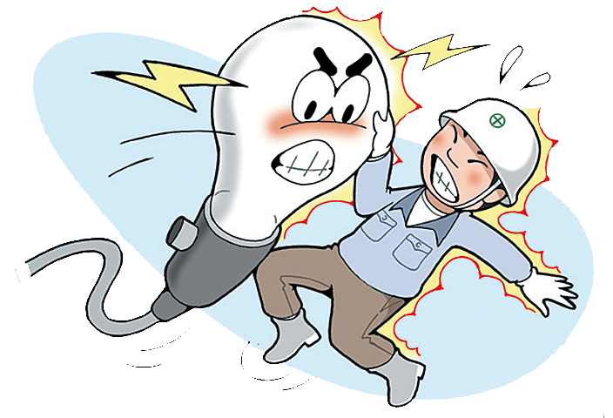
예비산업인력을 위한
안전보건나침반
2
안전하고 건강한 직장생활을 위한 가이드
감전사고 발생시 응급조치
우선 전원을 차단하고 피재자를 위험지역에서 신속히 대피시키고
2차 재해가 발생하지 않도록 조치
호흡상태, 의식상태, 맥박상태 등을 신속, 정확하게 확인
감전쇼크로 높은 곳에서 추락한 경우 출혈상태, 골절 유무 등을 확인
관찰결과 의식이 없거나 호흡 및 심장이 정지해 있거나
출혈을 많이 하였을 경우 곧 필요한 응급처치를 실시
감전쇼크로 호흡정지 시 약 1분 이내에 혈액중의
산소함유량이 감소하여 산소결핍 현상이
나타나므로 최단시간 내에 인공호흡 실시

Slide 26
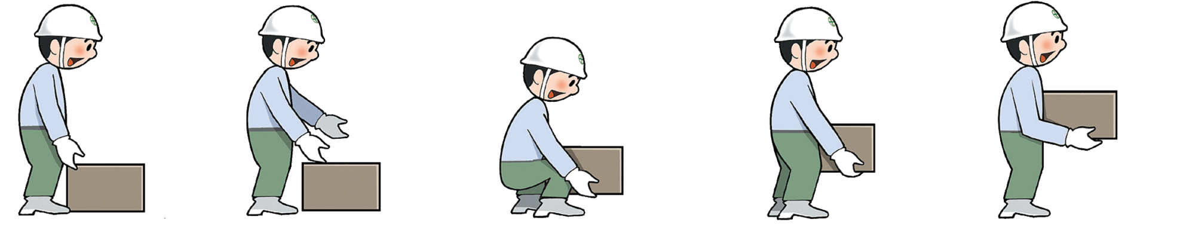

예비산업인력을 위한
안전보건나침반
2
안전하고 건강한 직장생활을 위한 가이드
10.
운반작업 안전
운반작업 주요재해
하역작업 주요재해
화물 사이에 손을 넣음
화물을 발 위에 떨어뜨림
화물에 신경을 쓰느라 주의가 분산되어
운반구 등에 부딪히거나 중심을 잃어
넘어짐
화물이 떨어지거나 무너져 내림
화물을 쌓을 때 손이나 발이 끼임
화물을 들어올릴 때 무리한 힘을 가하거나
자세불량으로 허리를 다침
물건을 들어올리는 방법
① 무게 중심을
확인한다
② 가까이 선다
③ 허리를 펴고
쪼그리고 앉는다
④ 몸에 밀착시켜
안정되게 잡는다
⑤ 다리를 이용해
들어 올린다

Slide 27
예비산업인력을 위한
안전보건나침반
2
안전하고 건강한 직장생활을 위한 가이드
11.
수공구 사용
망치, 스패너, 렌치, 줄, 드라이버 등을 총칭해 수공구라고 부름
수공구에 의한 재해를 방지하기 위한 일반적인 사항
공구는 사용 전에 반드시 점검하고 불완전한 것은 절대로 사용하지 말 것 불량 수공구(공구 사용 도중 고장이 나거나 구부러지는 것)는 즉시 교체 공구는 일정한 장소에 두어 작업장이 어지럽지 않도록 할 것 공구를 기계 위나 떨어지기 쉬운 장소에 두어서는 안됨 수공구가 기름에 묻었을 때에는 깨끗하게 닦음 수공구에는 각각의 용도가 정해져 있으므로 해당크기에 맞는 올바른 공구를 선택해서 사용해야 함 공구를 사용하고 난 후 원래의 개수를 조사해 상태가 나쁘지 않은 것을 확인하고 정리 정돈할 것

Slide 28





예비산업인력을 위한
안전보건나침반
2
안전하고 건강한 직장생활을 위한 가이드
12.
화재예방
왼쪽 그림은 연소의 삼각형이라고 하는 것으로 이 삼각형의 각 변을 이루는 3가지를 연소의 3요소라 함.
따라서 불을 일으키기 위해서도 불을 끄는 경우에도 이 삼각형 변의 어느 한 가지를 제거하면 좋은가를
기억할 필요가 있다.
화재를 방지하기 위해서는 다음의 사항을 준수한다.
① 화기엄금
화기엄금의 표시가 있는 장소에서는 화기(불 또는 불로 되는 것)를 일체 사용하면 안 됨
발화되기 쉬운 것, 예를 들면 성냥, 라이터와 같은 것을 소지하지 않도록 할 것
화기가 필요한 경우에 반드시 정해진 책임자의 허가 받을 것
반드시 뒤처리를 하고 확실하게 불이 꺼진 것을 확인할 것
정해진 장소 이외에서는 흡연을 하지 말 것
난방용 스토브에는 물 받침에 반드시 물을 넣고 퇴장, 퇴근하는 경우 완전히 소화할 것
대피로를 확보하고 근로자의 대피를 유도하는 화재감시자를 지정할 것
② 화기작업
③ 기타사항

Slide 29


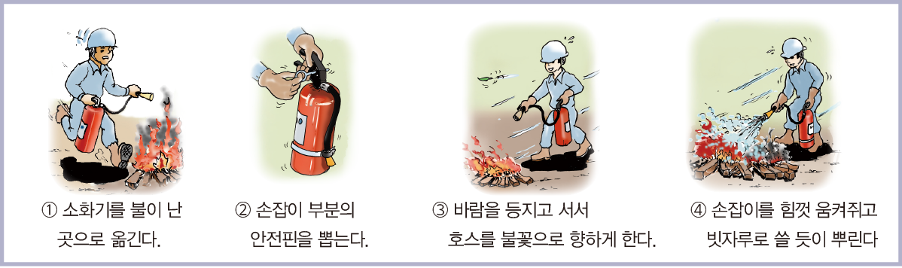
예비산업인력을 위한
안전보건나침반
2
안전하고 건강한 직장생활을 위한 가이드
④ 소화기구
소화기가 놓여진 장소에는 표시판이 부착되어 있으며, 작업자는 그 위치를 잘 알고 있어야 함
화재를 발견하면 큰소리를 내고, 혼자서 불을 끄려고 해서는 안됨
화재 보고는 가장 신속하게 한다. 전화연락 요령 및 비상연락망을 잘 기억할 것
감전을 방지하기 위하여 즉시 부근의 전원스위치를 끄도록 할 것
화재를 발견하면 경보설비를 작동시키고 큰소리로 다른 사람에게 알린다.
⑤ 불이 났을때
올바른 소화기 사용법
① 소화기를
불이 난 곳으로
옮긴다.
② 손잡이 부분의
안전핀을 뽑는다.
③ 바람을 등지고 서서
호스를 불꽃으로 향하게 한다.
④ 손잡이를 힘껏 움켜쥐고
빗자루로 쓸 듯이 뿌린다

Slide 30
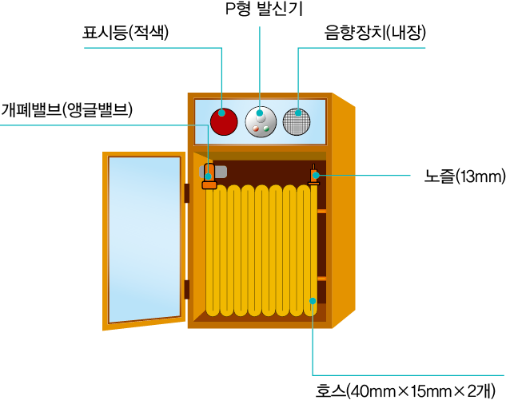
예비산업인력을 위한
안전보건나침반
2
안전하고 건강한 직장생활을 위한 가이드
옥내 소화전 사용법
소화전함을 열어 관창을 잡고 적재된 호스를 밖으로 끄집어 낸다.
소화전밸브를 시계 반대 방향으로 돌려서 개방한다.
두 손으로 관창을 잡고 불이 난 곳까지 호스를 전개하여 불을 끈다.
P형 발신기
표시등(적색)
음향장치(내장)
개폐밸브(앵글밸브)
노즐(13mm)
호스(40mm×15mm×2개)

Slide 31
예비산업인력을 위한
안전보건나침반
2
안전하고 건강한 직장생활을 위한 가이드
13.
화학물질 안전보건
물질안전보건자료(MSDS, Material Safety Data Sheet)란?
약국에서 약을 구입하면 봉투에 약의 성상이나 복용법, 독성에 관한 정보가 있듯이 유해성ㆍ위험성 ,
취급방법 등 정보를 상세하게 설명해주는 자료
MSDS 구성항목
MSDS는 화학물질별로 제조ㆍ공급자 정보, 유해성ㆍ위험성 정보, 물리ㆍ화학적 성질, 사고시
대처방법, 취급ㆍ저장에 관한 정보, 운송ㆍ 폐기에 대한 정보 등을 포함하여 16개 항목으로
작성되어 있다.
사업주 준수사항
MSDS 게시ㆍ비치 및 작업공정별 관리요령 게시
MSDS 교육 실시
경고표지 부착

Slide 32
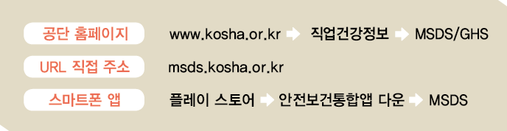

예비산업인력을 위한
안전보건나침반
2
안전하고 건강한 직장생활을 위한 가이드
근로자 준수사항
사용하는 화학물질에 대하여 취급하기 전에 반드시 MSDS 교육 이수
- 교육내용 : 해당 화학물질의 유해성ㆍ위험성, 취급상의 주의사항, 적절한 보호구, 사고시 대처방법 등
화학물질을 소분용기에 덜어서 사용하는 경우 소분용기에 경고표지 부착
작업공정별 관리요령을 준수하여 작업
화학물질을 취급하기 전에 MSDS에서 제시한 적절한 개인보호구 착용
화학물질 취급으로 건강이상이 발생되는 경우 사업주에게 즉시 보고하여 조치
물질안전보건자료 정보
쉽게 접하기
공단 홈페이지
www.kosha.or.kr → 직업건강정보 → MSDS/GHS
URL 직접 주소
msds.kosha.or.kr
스마트폰 앱
플레이/앱 스토어 → 안전보건통합앱 다운 → MSDS

Slide 33
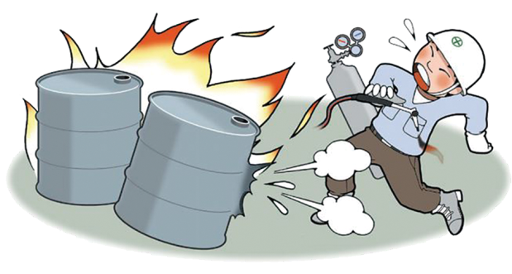
예비산업인력을 위한
안전보건나침반
2
안전하고 건강한 직장생활을 위한 가이드
14.
위험물질, 안전한 취급
물질 중에서 화재·폭발 등의 원인이 되는 위험성을 가진 물질을 위험물이라고 함.
이러한 물질들은 취급부주의 등에 따라 대형사고가 일어나므로 안전수칙을 반드시 준수
위험물질의 종류
• 폭발성 물질 및 유기과산화물
• 물반응성 물질 및 인화성 고체
• 산화성 액체 및 고체
• 급성 독성물질
• 인화성 액체
• 인화성 가스
• 부식성 물질
위험물질관련 재해사례
유류가 들어 있던 빈 드럼통에 불을 가까이 해 폭발한 예
스토브에 기름을 붓다가 폭발한 예
환기가 완벽하게 되지 않은 도장한 공간에 화기를 가까이 하여 폭발한 예
빈 드럼통을 사용하기 위해서 절단(핸드그라인더, 산소절단기 등)하던 중 폭발한 예 등

Slide 34
예비산업인력을 위한
안전보건나침반
2
안전하고 건강한 직장생활을 위한 가이드
15.
유해물질, 안전한 취급
유해물질의 종류
• 유기화합물 • 금속류 • 산ㆍ알칼리류 • 가스상태 물질류
유해물질 취급 시 주의사항
유해물질을 비산시키거나 바닥에 흘리거나 방치하지 말 것
유해물질이 들어 있는 용기(들어 있던 빈 용기도)는 밀폐해 유해물이 불어 날린다거나 가스가 발생되지 않도록 할 것
유해물질을 마음대로 갖고 다니거나 다른 작업장으로 옮기지 않도록 할 것
손으로 직접 만지지 말고, 작업한 손으로 담배 등을 피우지 말 것
유해물질을 사용하는 장소에서 흡연을 하거나 음식물을 먹지 않도록 한다.
유해물질에서 발생하는 분진, 가스 및 증기가 국소배기장치의 후드와 공기정화장치를 거쳐 외부배기가 되도록 한다

Slide 35
예비산업인력을 위한
안전보건나침반
2
안전하고 건강한 직장생활을 위한 가이드
화학물질 취급자 5대 안전보건수칙
➊ 내가 사용하는 물질이 무엇이고, 어떤 독성이 있는지 제대로 알 것
➋ 공기 중에 화학물질이 섞이지 않도록 용기뚜껑을 잘 닫을 것
➌ 환기시설을 잘 가동하여 작업장의 공기가 깨끗하도록 해야 함
➍ 적합한 개인용 보호구를 잘 착용할 것
➎ 정기적으로 건강진단을 받아야 함

Slide 36
예비산업인력을 위한
안전보건나침반
2
안전하고 건강한 직장생활을 위한 가이드
16.
유해위험장소에
출입제한
산소결핍의 위험성이 있는 장소의 예
• 금속의 녹이 발생된 장소
• 세균류가 번식되어 있는 장소
• 식물, 곡물을 저장하거나 발효 등을 위한 장소 등
이들 장소에서는 산소가 부족할 위험이(해당 물질이 산소를 빨아들임)있기 때문에 어디에서나 산소 결핍에 의한 사고가 일어날 염려가 있다.
화재폭발의 위험성이 있는 장소의 예
인화성 액체의 증기, 인화성 가스 또는 인화성 고체가 존재하여
폭발이나 화재가 발생할 우려가 있는 장소
화재ㆍ폭발 등 유해위험물질 보관 취급 장소 등

Slide 37
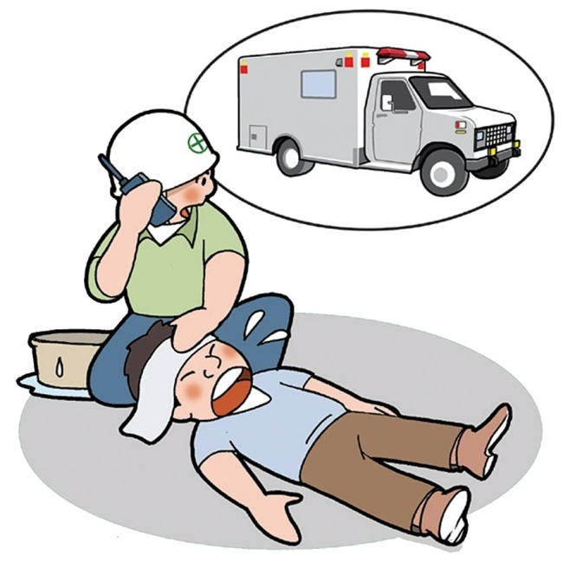
예비산업인력을 위한
안전보건나침반
2
안전하고 건강한 직장생활을 위한 가이드
17.
사고 발생시
대처 사항
당황하지 말고 심호흡을 한번 하기
경솔한 행동을 하지 말고 마음을 단단히 먹을 것
어떠한 조치를 할 때는 그 조치로 일어날 수 있는 것을 예상해보기
다른 사람에게 연락을 신속하게, 그러나 오해가 생기지 않도록 정확하게 하기
될 수 있는 한 선배나 상사의 지시를 따라 행동
보통 순서를 무작정 바꾸지 않고 행동
부상을 입지 않은 사고, 어느 정도 작은 부상이라도 결코 숨기지 말 것

Slide 38
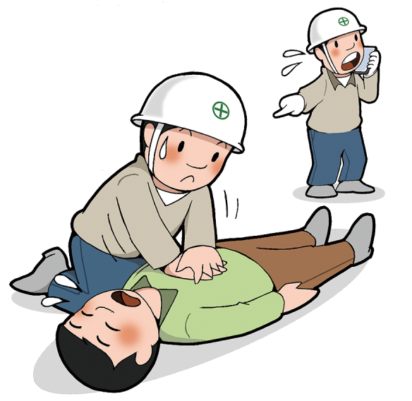
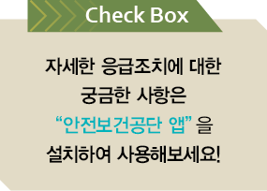
예비산업인력을 위한
안전보건나침반
2
안전하고 건강한 직장생활을 위한 가이드
18.
응급조치
구급조치의 일반적 주의사항
환자와 자신의 안전성 등 현장 현황 파악
호흡정지 등 우선순위를 파악 후 알맞은 처치 실시
무의식, 상태 위급 시 119에 도움 요청
주위의 협력을 요청하되 구체적으로 지시
불안해 하지 않도록 조용한 대화로 환자의 안정 유지
모포나 옷으로 체온 유지와 의식이 있는 경우 음료 준비
현장에 대한 관찰과 증거물 파악, 소지품 보존
모든 처치를 기록, 병원 이송 후 제시
환부 고정 등의 조치 후 주의하며 조용히 운반
자세한 응급조치에 대한
궁금한 사항은
“안전보건공단 앱”을
설치하여 사용해보세요!

Slide 39
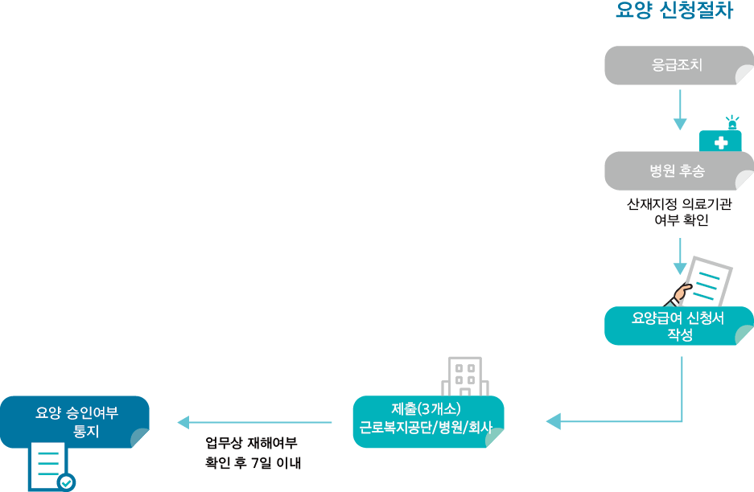
예비산업인력을 위한
안전보건나침반
2
안전하고 건강한 직장생활을 위한 가이드
요양 신청절차
산업재해 발생 시 요양신청 절차
응급조치
산업재해 발생 시 근로복지공단에 요양신청 절차를 알아 둘 필요가 있다.
사업장 내에서 근로자가 업무상의 사유로 부상, 질병, 장해 또는 사망이 발생하면 산재지정병원에서 치료중인 상태에서 요양급여 신청서를 관할 근로복지공단에 신청 후 공단에서 승인여부를 결정 받아 요양급여를 받을 수 있다.
병원 후송
산재지정 의료기관
여부 확인
요양급여 신청서
작성
요양 승인여부
통지
제출(3개소)
근로복지공단/병원/회사
업무상 재해여부
확인 후 7일 이내

Slide 40
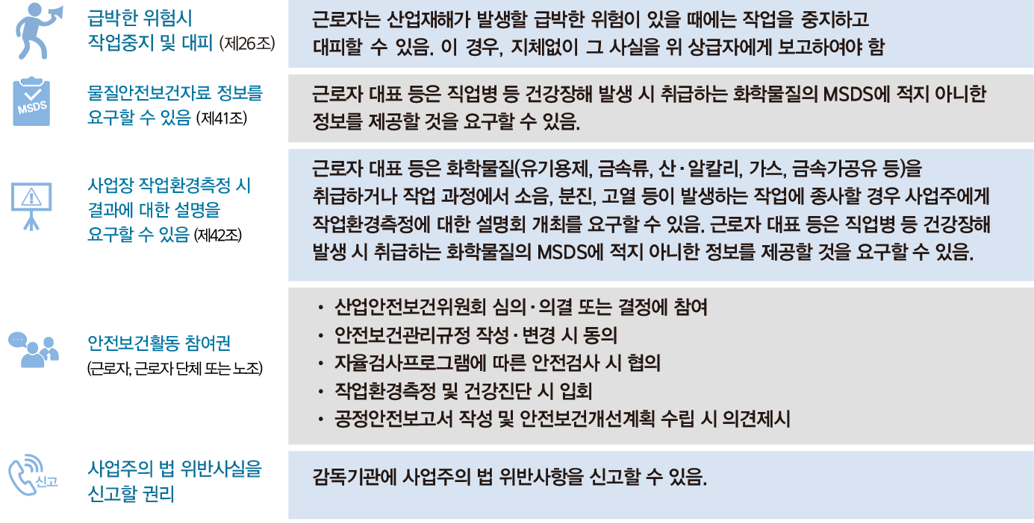
예비산업인력을 위한
안전보건나침반
2
안전하고 건강한 직장생활을 위한 가이드
근로자의 권리
급박한 위험시 작업중지 및 대피(제52조) | 근로자는 산업재해가 발생할 급박한 위험이 있을 때에는 작업을 중지하고 대피할 수 있음. 이 경우, 지체없이 그 사실을 관리감독자 또는 부서의 장에게 보고하여야 함
물질안전보건자료 정보를 요구할 수 있음 (제110조) | 근로자의 안전 및 보건을 유지하거나 직업성 질환 발생 원인을 규명하기 위하여 물질안전보건자료대상물질을 제조하거나 수입한 자에게 대체자료로 적힌 화학물질의 명칭 및 함유량 정보를 제공할 것을 요구할 수 있음
사업장 작업환경측정 시 결과에 대한 설명을 요구할 수 있음 (제125조) | 산업안전보건위원회 또는 근로자대표는 등은 화학물질(유기용제, 금속류, 산·알칼리, 가스, 금속가공유 등)을 취급하거나 작업 과정에서 소음, 분진, 고열 등이 발생하는 작업에 종사할 경우 사업주에게 작업환경측정에 대한 설명회 개최를 요구할 수 있음. 근로자 대표 등은 직업병 등 건강장해 발생 시 취급하는 화학물질의 MSDS에 적지 아니한 정보를 제공할 것을 요구할 수 있음
안전보건활동 참여권 (근로자, 근로자 단체 또는 노조) | • 산업안전보건위원회 심의·의결 또는 결정에 참여 • 안전보건관리규정 작성·변경 시 동의 • 자율검사프로그램에 따른 안전검사 시 협의 • 작업환경측정 및 건강진단 시 입회 • 공정안전보고서 작성 및 안전보건개선계획 수립 시 의견제시
사업주의 법 위반사실을 신고할 권리 | 감독기관에 사업주의 법 위반사항을 신고할 수 있음

Slide 41

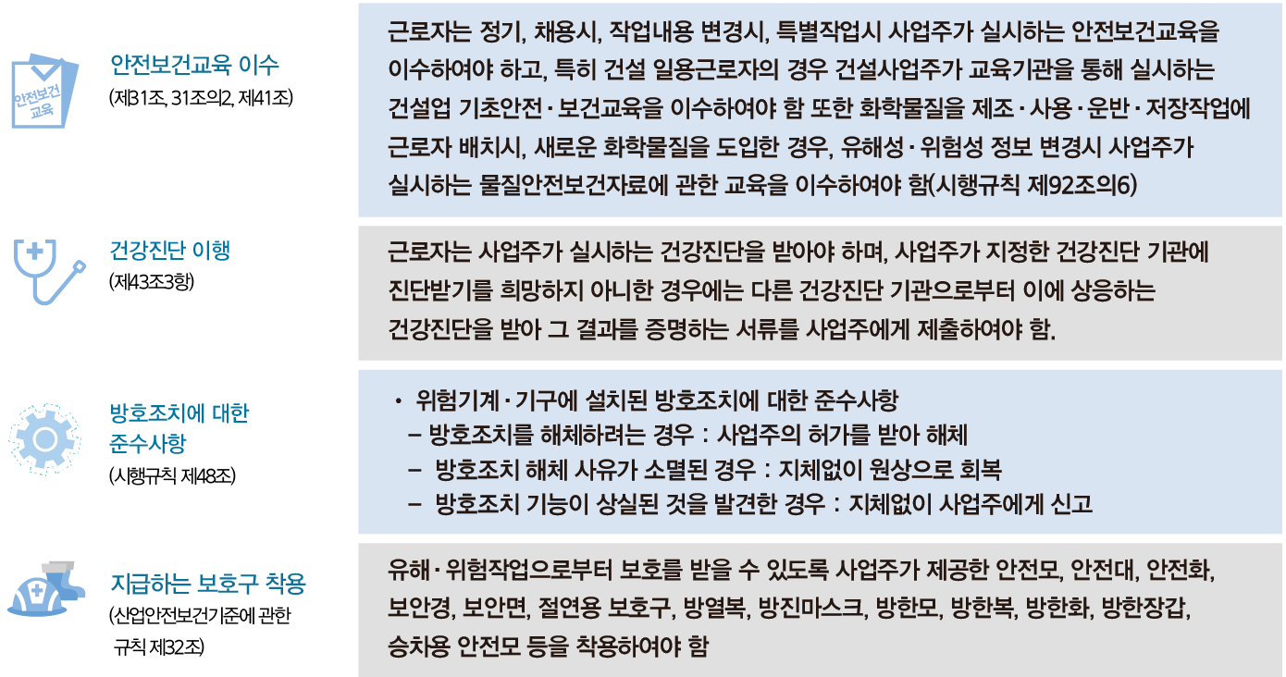
예비산업인력을 위한
안전보건나침반
2
안전하고 건강한 직장생활을 위한 가이드
근로자는 산업재해예방 기준을 준수하고, 사업주가 실시하는 산업재해 방지에 관한 조치에 따라야 함
(산업안전보건법 제6조)
근로자의 의무
안전보건교육 이수 (제29조, 31조, 제110조) | 근로자는 정기, 채용시, 작업내용 변경시, 특별작업시 사업주가 실시하는 안전보건교육을 이수하여야 하고, 특히 건설 일용근로자의 경우 건설사업주가 교육기관을 통해 실시하는 건설업 기초안전·보건교육을 이수하여야 함. 또한 화학물질을 제조 · 사용 ·운반 · 저장작업에 근로자 배치시, 새로운 화학물질을 도입한 경우, 유해성·위험성 정보 변경시 사업주가 실시하는 물질안전보건자료에 관한 교육을 이수하여야 함(시행규칙 제92조의6)
건강진단 이행 (제133조) | 근로자는 사업주가 실시하는 건강진단을 받아야 하며, 사업주가 지정한 건강진단 기관에 진단받기를 희망하지 아니한 경우에는 다른 건강진단 기관으로부터 이에 상응하는 건강진단을 받아 그 결과를 증명하는 서류를 사업주에게 제출하여야 함
방호조치에 대한 준수사항 (시행규칙 제99조) | 위험기계 · 기구에 설치된 방호조치에 대한 준수사항 - 방호조치를 해체하려는 경우 : 사업주의 허가를 받아 해체 - 방호조치 해체 사유가 소멸된 경우 : 지체없이 원상으로 회복 - 방호조치 기능이 상실된 것을 발견한 경우 : 지체없이 사업주에게 신고
지급하는 보호구 착용 (산업안전보건기준에 관한 규칙 제32조) | 유해 · 위험작업으로부터 보호를 받을 수 있도록 사업주가 제공한 안전모, 안전대, 안전화, 보안경, 보안면, 절연용 보호구, 방열복, 방진마스크, 방한모, 방한복, 방한화, 방한장갑, 승차용 안전모 등을 착용하여야 함

Slide 42
3
제조업 주요 사고사망 다발 유형 및 재해사례
1. 사고사망 다발 유형
2. 주요재해사례

Slide 43
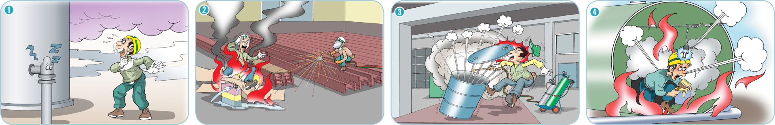
예비산업인력을 위한
안전보건나침반
3
제조업 주요 사고사망 다발 유형 및 재해사례
01. 화재·폭발, 파열· 누풀
화재, 폭발으로 인해 발생하는 사망재해는 ① 화학설비에서 인화성 물질의 누출, ② 용접작업 중 불티의 비산, ③ 인화성 물질이 잔류한 폐드럼 절단, ④ 환기가 충분하지 않은 탱크 내부 등에서의 화기작업으로 인해 주로 발생합니다.
사망재해는 이렇게 발생합니다
사망재해 예방대책
01_ 인화성 물질 등을 취급하는 설비, 탱크 등은 누출이 없도록 조치(가스 검지기 등 경보장치 설치)
02_ 용접작업 시 불받이포 등 불티 비산방지 조치 및 소화기 비치
03_ 폐드럼 절단 작업은 인화성 물질 제거 후 실시
04_ 밀폐공간은 인화성 액체나 증기가 남아있지 않도록 환기 등의 조치 후 화기작업 실시

Slide 44
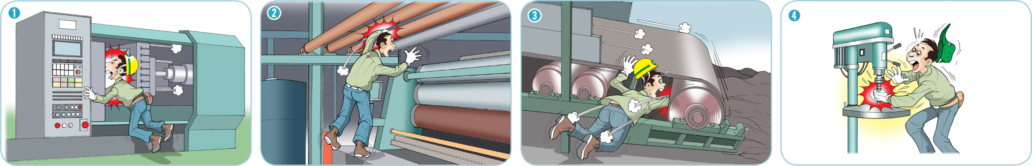
예비산업인력을 위한
안전보건나침반
3
제조업 주요 사고사망 다발 유형 및 재해사례
02. 끼임
끼임으로 인한 사망재해는 ① 방호장치가 미설치된 기계·설비의 작업점, ② 기어·롤러의 말림점, ③ 벨트·체인 등 동력전달부와, ④ 회전체 취급 작업 시 면장갑 착용 등으로 인해 발생합니다. 또한, ⑤ 기계·설비의 정비·수리 등의 작업 시 기계를 정지하지 않거나, 타 근로자의 기동스위치 오조작으로 인해 발생합니다.
사망재해는 이렇게 발생합니다
사망재해 예방대책
01_ 기계·설비의 작업점에는 센서, 덮개 등 방호장치 설치
02_ 기어, 롤러의 말림점에는 방호덮개 설치
03_ 벨트, 체인 등 동력전달부에는 방호덮개 설치
04_ 회전체 취급 작업 시 면장갑 착용금지 및 적절한 작업복 착용
05_ 정비·수리 등의 작업 시에는 반드시 기계를 정지한 후 작업을 실시하고, 조작부에는 잠금장치
및 표지판 설치

Slide 45
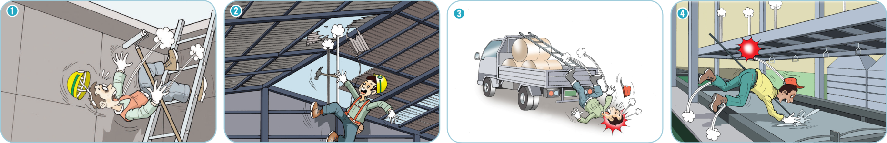
예비산업인력을 위한
안전보건나침반
3
제조업 주요 사고사망 다발 유형 및 재해사례
03. 떨어짐
떨어짐으로 인한 사망재해는 ① 사다리의 파손·미끄러점, ② 지붕위에서 보수작업 중 썬라이트 등 약한 부위
파손, ③ 화물자동차의 적재·포장작업 및 ④ 안전난간 미설치 장소에서의 작업 중에 주로 발생합니다.
사망재해는 이렇게 발생합니다
사망재해 예방대책
01_ 사다리의 파손되지 않은 견고한 것을 사용, 작업자는 안전모를 착용하고, 넘어짐 방지조치를
실시한 후 사용
02_ 지붕 위 작업 시에는 30cm 이상의 작업발판을 설치하고, 하부에 안전방망 설치
03_ 트럭 적재함과 높이가 같은 전용 입·출하장에서 작업하고, 작업 시에는 안전모 착용
04_ 작업발판 및 통로의 끝이나, 개구부에 떨어질 위험이 있는 장소에는 충분한 강도를 가진 구조
의 안전난간 등을 견고한 구조로 설치

Slide 46
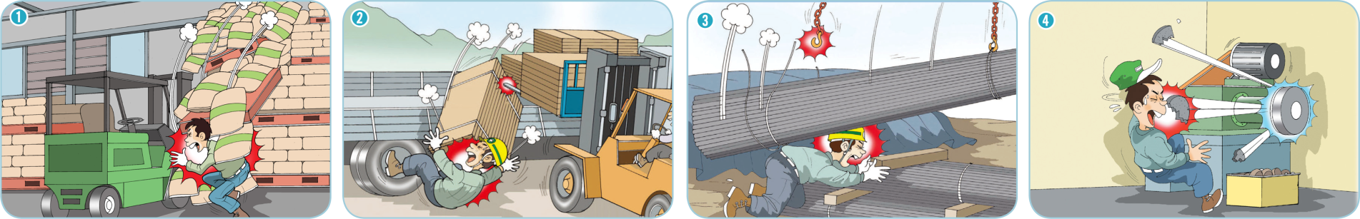
예비산업인력을 위한
안전보건나침반
3
제조업 주요 사고사망 다발 유형 및 재해사례
04. 물체에 맞음, 깔림·뒤짐힘
맞음으로 인해 발생하는 사망재해는 ① 과도한 높이로 불안정하게 적재된 적재물, ② 적절한 포장이 없는 중량물을 지게차로 운반, ③ 크레인의 와이어로프 파손 및 달기기구 이탈, ④ 고속 회전체인 숫돌 파손 등으로 주로 발생합니다.
사망재해는 이렇게 발생합니다
사망재해 예방대책
01_ 중량물 적재 시에는 과도한 높이로 적재금지 및 작업반경 내 관계 근로자 외 출입금지 조치 실시
02_ 지게차로 중량물 운반 시는 전용 팔레트 등으로 포장하여 운반
03_ 크레인에는 손상된 와이어로프 사용금지, 훅 해지장치 설치, 인양물에 적합한 전용 줄걸이 용구
사용
04_ 고속 회전체에 방호덮개 설치 및 보안경 등 보호구 착용

Slide 47
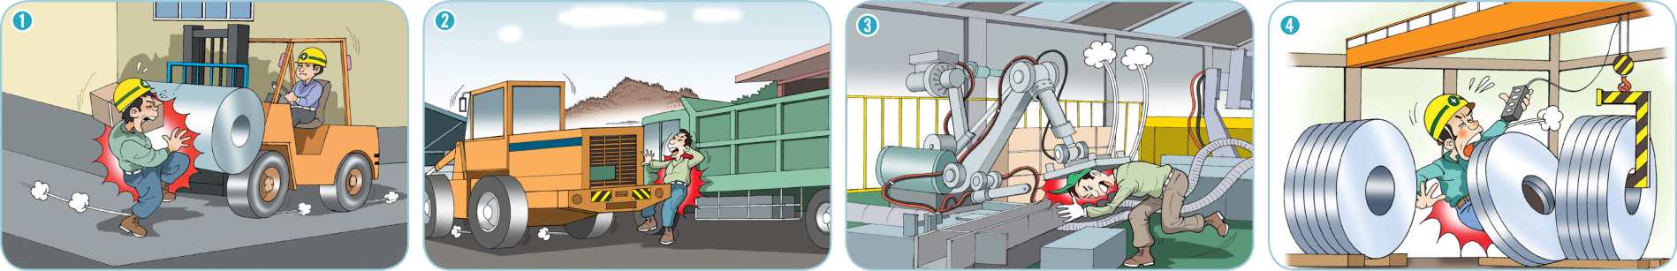
예비산업인력을 위한
안전보건나침반
3
제조업 주요 사고사망 다발 유형 및 재해사례
05. 부딪힘
부딪힘으로 인한 사망재해는 작업장 내에서 ① 지게차의 운반작업, ② 차량계 하역운반기계의 운행, ③ 산업용 로봇의 작업 범위 내 접근, ④ 크레인으로 중량물 운반 시에 주로 발생합니다.
사망재해는 이렇게 발생합니다
사망재해 예방대책
01_ 지게차 운행 시에는 운전자 시야를 확보할 수 있도록 적재하고, 제한속도를 지정하여 과속하지
않도록 조치
02_ 사업장 내 차량계 하역운반기계 운행 시 유도자를 배치하고, 운전자는 유도자의 신호에 따라
운행
03_ 산용용 로봇의 작업반경 내에서는 작업 및 출입 금지
04_ 크레인으로 중량물 인양 시에는 편심이 되지 않도록 수직으로 인양하고, 무선리모콘 사용 등
작업자가 근접하지 않도록 조치

Slide 48

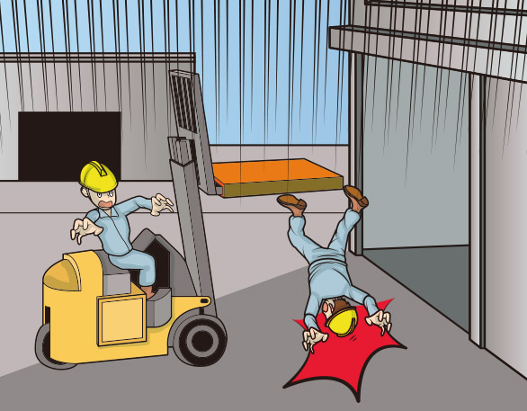


예비산업인력을 위한
안전보건나침반
3
재해사례와 예방대책
01
가건물 해체를 위해 지게차 포크에 끼워진 적재 팔레트 위에 탑승하여 빗물받이(3m 높이) 해체 작업 후 지게차가 후진 중 약 2m 아래 바닥으로 떨어져 사망
지게차 포크 위에서
작업 중 떨어짐
발생 원인
• 지게차 주용도 외 사용 • 지게차 무자격자 운행
• 팔레트 위 근로자 탑승 및 탑승상태에서 주행
• 작업계획서 미작성
• 개인보호구(안전모 등) 미착용
예방 대책
비계 등 별도의 안전한 작업발판, 고소작업대를 사용하여 작업
3톤 이상 지게차 조정면허가 있는 자가 운전
차량계하역운반기계 용도 외 사용 금지
추락 예방대책이 포함된 지게차 작업계획서 작성 및 교육
보호구(안전대, 안전모) 지급 및 착용

Slide 49
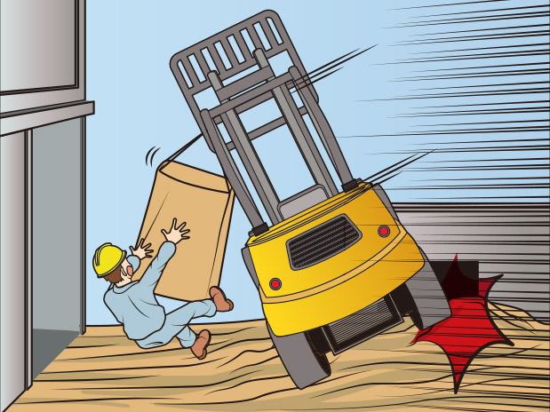
예비산업인력을 위한
안전보건나침반
3
재해사례와 예방대책
02
지게차(3.5톤)로 마대(황동가루, 1.2ton)를 왼쪽 포크에 걸고 운반 중 지게차 오른쪽 앞 바퀴가 황동가루가 쌓여 있는 곳 위로 올라가다 무게중심을 잃고 왼쪽으로 넘어지면서 운전자가 지게차에서 떨어져 넘어지는 지게차의 헤드가드와 바닥 사이에 머리가 끼임
지게차가 뒤집혀
운전자 끼임
발생 원인
• 지게차 포크에 화물적재 시 편하중 발생
• 좌석 안전띠 미착용
• 적격 면허를 가지지 않은 자가 운전
• 전도방지를 위한 유도자 배치 등 미실시
예방 대책
지게차 화물 적재 시 하중이 편중되지 않도록 적재
지게차 운전자 좌석 안전띠 착용
3톤 이상 지게차 조종면허가 있는 자가 운전
넘어질 우려가 있는 장소에 유도자 배치
전도 예방대책이 포함된 작업계획서 작성 및 교육

Slide 50
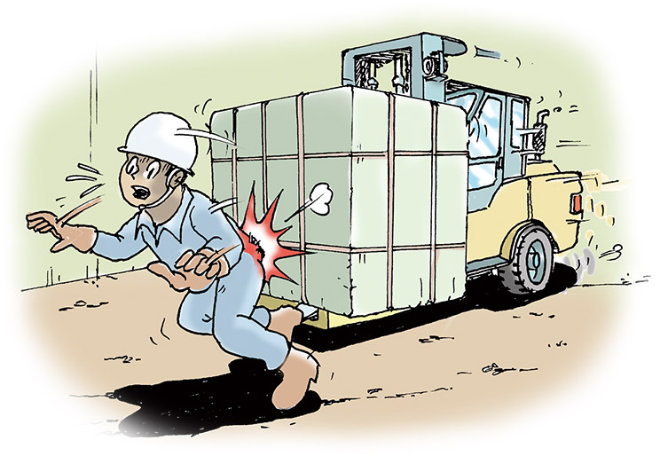
예비산업인력을 위한
안전보건나침반
3
재해사례와 예방대책
03
원부자재 창고 내에서 적재된 제품을 순회 · 점검하던 중, 작업장 내에 운행 중인 지게차에 충돌하여 사망
지게차 운행 중
부딪힘
발생 원인
보행 통로가 확보되지 않아 지게차 운행통로로 작업자 통행
중량물 취급을 위한 지게차 작업계획을 수립하지 않고 작업을 수행함
예방 대책
작업장 내에는 근로자가 안전하게 이동 및 통행할 수 있도록 지게차 이동통로와 근로자 보행통로를 확보하고 구획
지게차 전조등, 후미등, 후방경보음 등 지게차 안전장치 기능 정상 유지 관리
차량계 하역운반기계 등을 사용하여 작업을 하는 때에는 운행경로 등을 포함한 작업계획을 세우고 근로자에게 주지

Slide 51
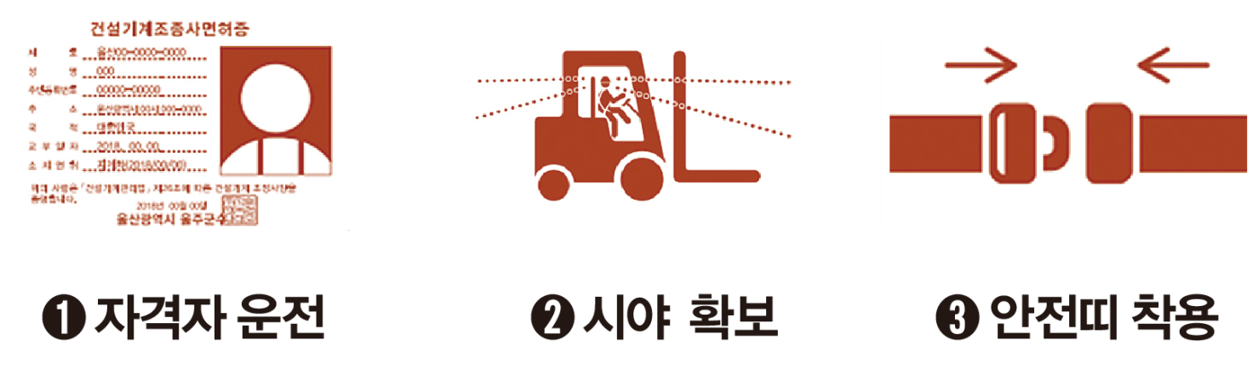
예비산업인력을 위한
안전보건나침반
3
재해사례와 예방대책
지게차 이것만은 확인!

Slide 52
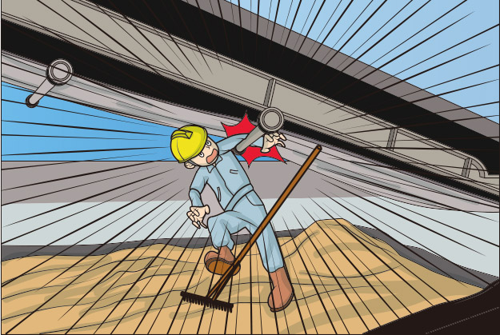
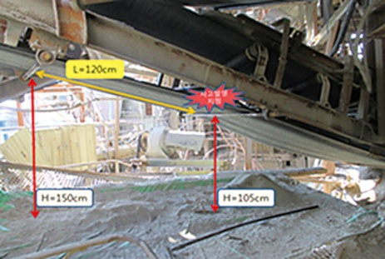
예비산업인력을 위한
안전보건나침반
3
재해사례와 예방대책
04
원석 파쇄 작업장에서 골재 운반용 벨트 컨베이어 하부에 쌓여 있는 세골재를 고무래를 이용하여 제거하는 과정에서 컨베이어 벨트와 안내롤러 사이에 작업자의 왼팔과 고무래가 말려 들어가 사망
※ 고무래 : 논이나 밭의 흙을 고르거나 또는 곡식을 모으거나
펴는데 쓰는 연장
컨베이어 하부 청소 중
끼임
발생 원인
컨베이어 가동 중 주변 청소작업
벨트컨베이어 회전축 방호덮개 미설치
비상정지장치 미설치
예방 대책
반드시 운전정지 후 작업
회전축에 방호덮개 설치
- 컨베이어 라인에 비상시 즉시 운전을 정지시킬 수 있는 로프식 비상정지 장치

Slide 53
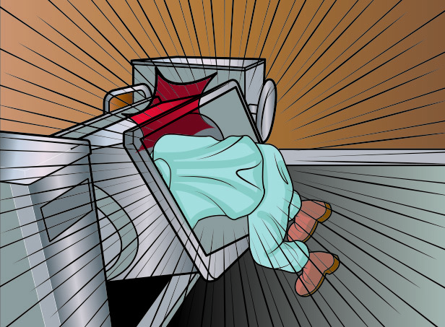
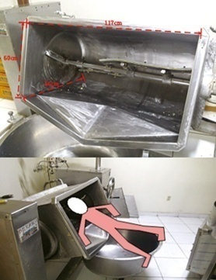
예비산업인력을 위한
안전보건나침반
3
재해사례와 예방대책
05
원재료(앙금, 계란, 우유 등)를 혼합기에 투입 후 혼합기로 섞어 반죽 작업을 완료하고 혼합기 내부에 있던 내용물(완성된 반죽)을 주걱으로 꺼내는 과정에서 작동 중인 혼합기의
회전 교반 날개와 본체 사이에
몸이 끼여 사망
혼합기 회전 교반 날개와
혼합기 본체에 끼임
발생 원인
반죽 작업 후 내용물을 꺼낼 때
기계를 정지하지 않고 운전 상태에서 작업
혼합기 덮개 미설치
예방 대책
혼합기 운전정지 후 작업
혼합기 상부에 덮개 설치하고, 혼합기 덮개와 전기적으로 연동되는 덮개 연동장치 설치

Slide 54
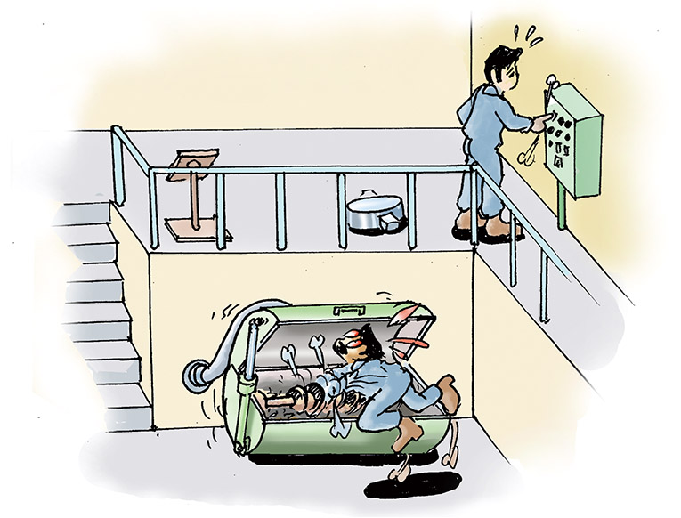
예비산업인력을 위한
안전보건나침반
3
재해사례와 예방대책
06
배합실 쿨링믹서기 내부 청소작업 중 타작업자가 스위치를 조작하여 믹서기가 불시 가동되며 회전날에 협착되어 사망
믹서기 내부 청소작업 중
회전 날에 말림
발생 원인
수리·점검 등의 작업 시 안전조치 미실시
- 기동장치에 잠금장치 또는 표지판을 설치하지
않아 타작업자에 의한 오작동 유발
- 믹서기 기동스위치 설치 위치 부적절
냉각믹서기 커버 연동장치(인터록) 고장
예방 대책
수리 · 점검 · 청소 등의 작업 시 안전조치 실시
- 기계설비의 수리 · 점검 시에는 설비 전원을 차단하고 수리 · 점검 실시
- 정비 · 보수를 위한 설비 전원 차단 시에는 기동장치에 잠금장치, “청소 중” 표지판 설치
- 믹서기 인접장소에 전원 차단 스위치 설치프레스 방호장치 정상기능 유지
믹서기의 커버 개방 시 믹서기가 동작되지 않도록 연동장치(인터록)를 설치하고 정상작동을 위한 주기적 점검 실시

Slide 55
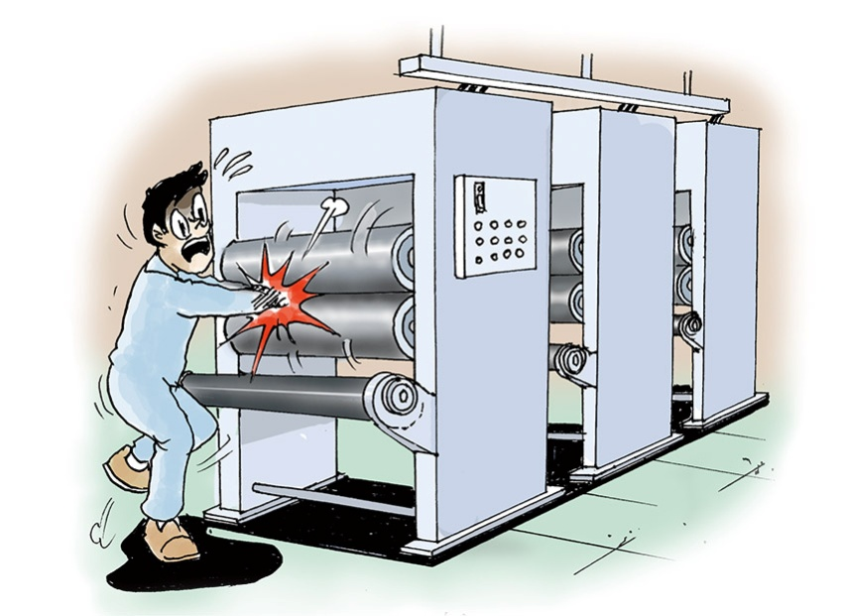
예비산업인력을 위한
안전보건나침반
3
재해사례와 예방대책
07
롤러 사이에서 인쇄 품질을 확인하는 작업을 하던 중 이물질을 발견하여 이를 제거하려다 손이 롤러 사이에 끼임
이물질 제거 중
롤러 사이에 손 끼임
발생 원인
정비, 청소, 급유, 검사, 수리 등의 작업 시 기계의 운전을 정지하지 않고 작업을 수행
롤러에 부착된 이물질을 제거하기 위하여 방호덮개를 제거하고 작업을 실시
예방 대책
이물질 제거, 정비, 청소, 급유, 검사, 수리의 작업 시 기계의 운전 정지, 장금장치 설치, 잠금 표시를 하고 그 열쇠를 별도로 관리하거나 표지판을 설치하는 등 방호조치 실시
롤러와 롤러 사이에 끼임점이 형성되지 않도록 방호덮개 부착

Slide 56
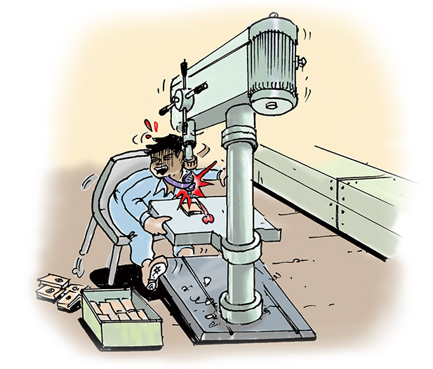
예비산업인력을 위한
안전보건나침반
3
재해사례와 예방대책
08
탁상용 드릴기를 사용하여 금속부품에 구멍을 뚫는 작업 중 작업자가 착용한 스카프가 드릴기 날에 말려 들어가면서 목이 졸려 질식 사망
회전하는 드릴 날에
스카프가 말림
발생 원인
탁상용 드릴기 사용 작업 중 추운 날씨에 스카프를 착용한 상태 작업실시
예방 대책
몸에 밀착되는 작업복 등 올바른 복장 착용
드릴 날 방호덮개 설치

Slide 57
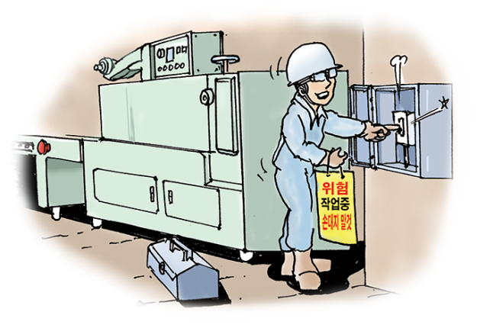
예비산업인력을 위한
안전보건나침반
3
재해사례와 예방대책
끼임 재해 이것만은 확인 !
정비ㆍ점검ㆍ수리ㆍ청소 등의 작업 시 반드시
❶ 기계의 운전을 정지(전원 차단)하고,
❷ 기동스위치 키(Key)를 별도 보관하거나
❸ 조작금지 표지판을 설치한 후 작업 실시

Slide 58
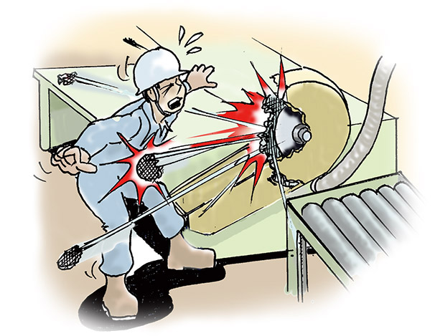
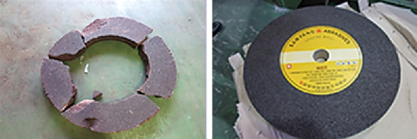
예비산업인력을 위한
안전보건나침반
3
재해사례와 예방대책
09
탁상용 연삭기를 사용하여 자동차 엔진부품을 연삭하던 중 연삭 숫돌이 깨지면서 파편에 가슴을 맞아 사망
탁상용 연삭기로 작업 중
깨진 연삭숫돌에 맞음
발생 원인
연삭숫돌의 최고 사용회전속도를 초과하여 사용 : 측정치 회전속도 2,554RPM
※ 연삭숫돌 : 지름 510mm, 두께 50mm, 최고 사용원주속도
4,000m/min(2,498RPM)
연삭숫돌 파편이 방호덮개의 강도 미달로 방호덮개가 분리되며 튀어나옴
예방 대책
연삭숫돌 제원표 확인(최고원주속도 이내에서 사용)
숫돌의 최고 원주속도, 숫돌의 두께, 숫돌의 직경, 덮개의 재질 등을
고려하여 적합한 방호덮개 사용
연삭기는 사전 안전이 확보된 자율안전확인 대상 제품 사용

Slide 59
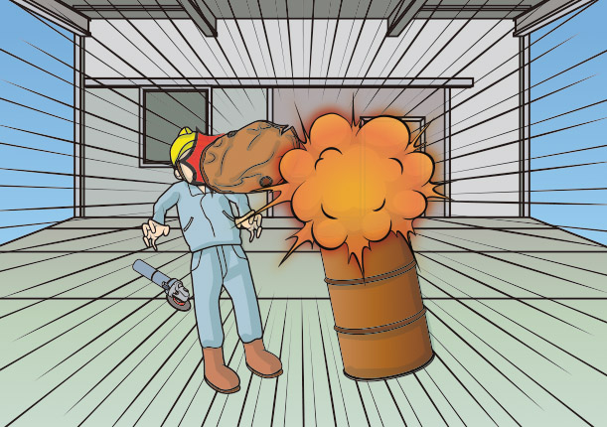
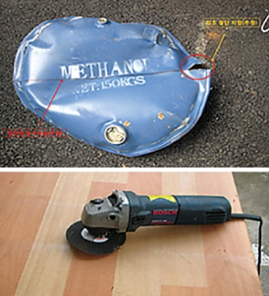
예비산업인력을 위한
안전보건나침반
3
재해사례와 예방대책
10
메탄올 보관용기로 사용했던 철제 빈 드럼통을 핸드그라인더로 절단 작업을 하던 중 드럼통 내부에 잔류된 인화성 증기가 그라인더 불꽃에 의해 점화ㆍ폭발하여 드럼통 상판이 날아가, 안면 및 두부를 가격하여 사망
핸드그라인더로 폐드럼통 절단 작업 중 폭발
발생 원인
밀폐 보관된 상태의 인화성 증기 폭발분위기 상태에서 점화원(핸드 그라인더 불꽃) 작용
폐 드럼통 용도 외 사용(폐자재 보관용)
예방 대책
밀폐된 폐드럼통 절단 작업시 인화성 증기 존재여부 확인 : 드럼통 절단 작업을 하는 경우 드럼 내부에 인화성 잔류 증기에 의한 폭발위험이 상존하므로 증기 잔류 여부를 확인한 후 완전 치환 후 작업
드럼통을 절단하기 전에 필히 뚜껑을 개방하고, 물 또는 불활성 기체 등으로 내용물을 완전히 치환하여 위험요인을 제거
폐드럼통은 용접·용단 등을 통해 개조하는 것은 매우 위험하므로 가급적 원래의 용도 외 사용 제한
메탄올 등 인화성 물질 등 폐드럼통의 경우 화재 또는 폭발의 위험이 있는 장소에 해당 화학 물질명으로 구분 - 근로자가 인지하기 쉽게 화기엄금 등의 경고표지를 하고, 관계자 외의 출입 금지 조치

Slide 60
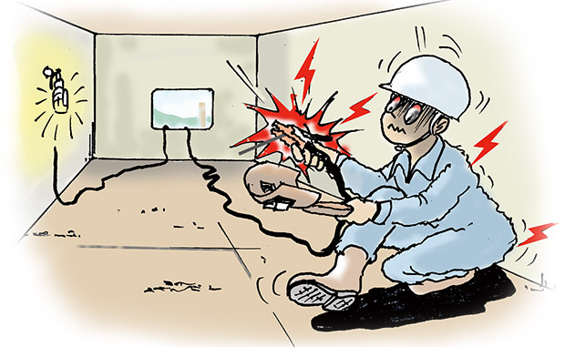
예비산업인력을 위한
안전보건나침반
3
재해사례와 예방대책
11
주물사 재생라인의 도전성이 높은 금속제 호퍼의 내부로 들어가서 용접 작업을 하던 작업자가 협소한 내부에서 불안전한 자세로 작업 중 용접봉과 절연이 파괴된 홀더에 신체일부가 접촉되어 감전
교류아크 용접작업 중
감전
발생 원인
작업공간이 충분하지 않은 도전성이 높은 금속제
호퍼 내부 장소에서 자동전격방지기가 설치되지
않은 교류아크용접기 사용
절연덮개(애자)가 파손된 홀더 사용 또는 용접봉에 작업자 신체 접촉
※ 통전경로 : 용접기 홀더(또는 용접봉) → 작업자의 신체 → 흉 · 복부 → 좌측 상박 또는 좌측 무릎 → 주물사 금속구조부 → 용접기 접지측
예방 대책
도전성이 높은 장소에서 교류아크용접기를 사용하는 경우 자동전격방지기 설치
홀더의 절연덮개(애자)가 파손된 홀더 사용금지, 절연물이 파손된 홀더는 절연내력 및 내열성이 있는 KS규격품으로 교체 사용

Slide 61
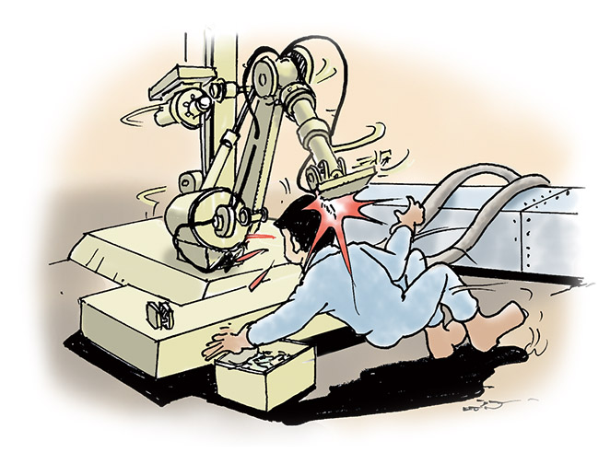
예비산업인력을 위한
안전보건나침반
3
재해사례와 예방대책
12
자동차 차체 조립 라인에서 당해 작업라인이 아닌 로봇 가동범위인 무인 로봇 공정에 작업자가 출입한 상태에서 로봇 지그에 머리 부위를 부딪침
로봇 작업 영역에서
로봇 지그에 부딪힘
발생 원인
로봇 작동 영역의 위험장소 출입 안전조치 미흡
- 안전펜스의 문 개방 시 가동되는 로봇이 정지되는
연동구조(Interlock) 안전 플러그가 2개(2개 모두 꽂음
상태가 On 상태)가 설치되어 있으나 출입문과 연결되지
않아 로봇을 정지시키지 않고도 출입 가능한 상태
- 작업자의 작업 공정에서 무인 로봇 공정으로 출입 가능한 틈새 공간 존재
예방 대책
안전매트 및 높이 1.8m 이상의 방책을 설치, 상시 정상적인 기능을 유지하도록 조치
- 출입문 개방 시 가동되는 로봇이 정지되는 연동구조(Interlock)방호 상태 유지
위험범위, 방책설치가 어려운 장소 등에 안전매트 또는 광선식 안전장치 등을 추가 설치 권장

Slide 62
4
화학공업의 안전관리
1. 화학공장의 특성 및 위험성
2. 주요설비별 안전점검 내용
3. 재해사례

Slide 63
예비산업인력을 위한
안전보건나침반
4
화학공업의 안전관리
01. 화학공장의 특성 및 위험성
화학공장은 각종 기술이 집약된 장치산업으로, 여러 종류의 화학물질을
원료·중간체·첨가제·용제 및 제품의 형태로 저장·사용 및 취급하고
있고, 그 보유량이 비교적 크며, 설비 시스템이 복잡하여 고도의 전문성이
요구된다.
또한, 위험물의 누출 또는 화재·폭발 등의 사고 발생시 공장 내 근로자
는 물론, 공장 인근의 주민과 환경, 생태계에까지 영향을 끼칠 수 있다.
위와 같은 화학공업의 설비파손은 재산상 손실이 막대할 뿐만 아니라
설비의 복구시간이 길고, 관련 산업의 원재료 수급 등의 차질을 가져올 수
있어 국가 경제 전체에 커다란 영향을 미치게 된다.
화학공장 자체의 사고의 발생 빈도는 타 업종에 비해 낮지만, 설비의 고장
또는 근로자 조작실수 등에 의한 단 한번의 사고에 의해서도 엄청난
피해를 일으킬 수 있으므로, 종합적이고 체계적인 안전관리가 필요하다.

Slide 64
예비산업인력을 위한
안전보건나침반
4
화학공업의 안전관리
① 화학공장에서의
화학설비 특징
화학공장에서는 원료를 화학적 물리적으로 처리하는 공정을 거쳐 제품을
얻게 된다. 따라서 화학공업에서는 물질의 이송, 분리, 가열, 혼합, 분쇄, 침강, 추출,
흡수 등 여러 가지 단위조작과 반응공정이 필요하며 이러한 조작이나 반응을 위하여
물질의 이송설비, 분리설비, 열교환설비, 반응설비, 혼합 및 교반설비, 추출, 흡수 및
흡착, 건조설비, 분쇄설비 등이 있어야 한다.
이와 같이 화합물을 물리적 또는 화학적으로 처리하는 반응 또는 혼합, 분리, 저장,
계량, 열교환, 성형 또는 가공, 분체취급, 이송 또는 압축 등에 필요한 장치, 기계·기구 및 이에 부속하는 (배관, 계장, 제어, 안전장치 등) 설비를 화학설비라 한다.
화학설비는 대부분 구조가 복잡하고 정밀하며, 고도의 자동제어시스템으로 구성되어 있어서 설계 및 운영에 고도의 기술을 요하며, 이 설비는 각종 유해위험물 및 대량의 에너지를 사용·보유하고 있어서 일단 이상이 발생하여 사고가 일어나면 그 영향이
커서 피해가 엄청나고 환경을 오염시킬 수도 있다. 따라서 화학설비는 그 위험을
정확히 평가하여 신뢰성이 확보된 후에 운전되어야 한다.

Slide 65
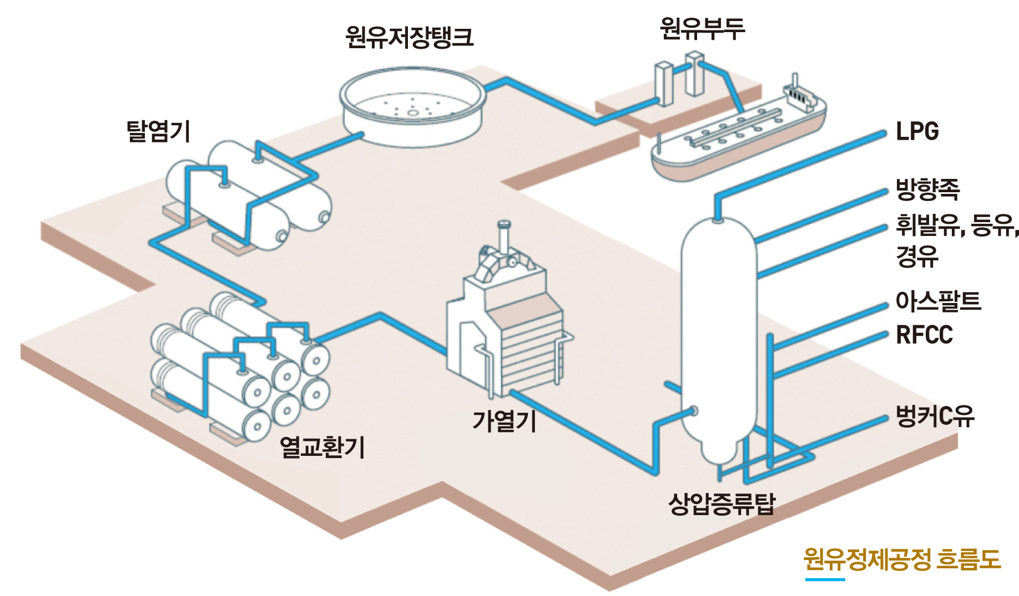
예비산업인력을 위한
안전보건나침반
4
화학공업의 안전관리
② 화학공장의 흐름도
원유정제처리업 공정흐름도

Slide 66

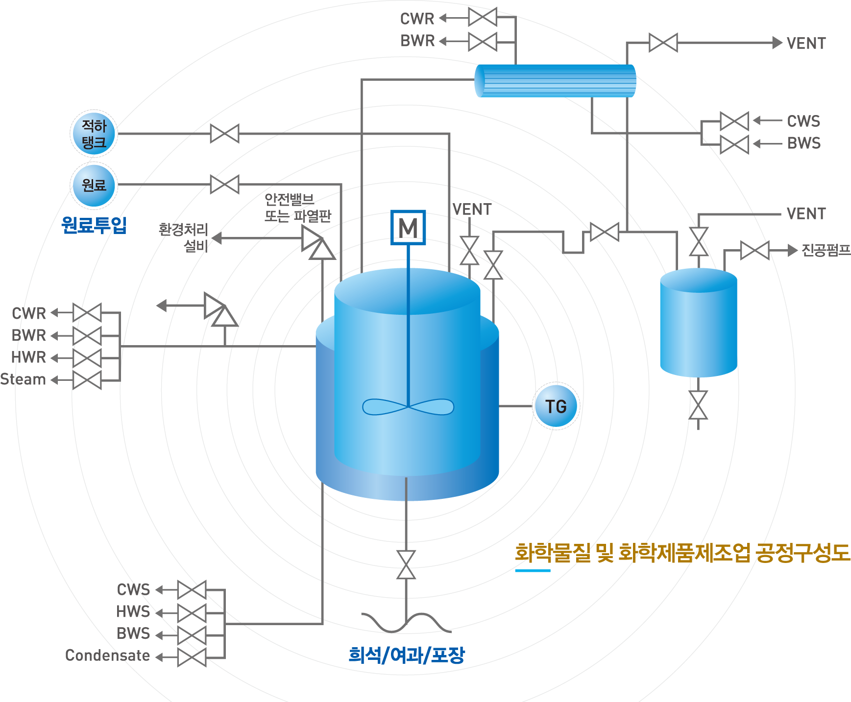
예비산업인력을 위한
안전보건나침반
4
화학공업의 안전관리
② 화학공장의 흐름도
화학물질 및 화학제품 제조업의 공정흐름도
※ 회분식 중합반응공정인 합성수지 제조공정을 참조하여 설명함

Slide 67

예비산업인력을 위한
안전보건나침반
4
화학공업의 안전관리
02. 주요설비별 안전점검 내용
통기설비
통기설비 정의
인화성 액체를 저장·취급하는 대기압 탱크에는 통기관(Vent) 또는 통기밸브(Breather Valve)를 설치하여 정상운전시에 탱크 내부가 진공 또는 가압되지 않도록 외기를 흡입 또는 증기를 방출할 수 있는 충분한 용량의 통기설비를 사용하여야 한다.
• 인화성 액체를 저장하는 용기의 통기관 및 통기밸브에는 외부의 화염이 탱크로 유입
하지 못하도록 끝단에 화염방지기를 설치하여야 한다.
• 휘발성이 높아 증발손실이 많고 위험성이 높은 인화성 액체 저장탱크에는 통기밸브
(Breather Valve)를 설치한다.

Slide 68

예비산업인력을 위한
안전보건나침반
4
화학공업의 안전관리
02. 주요설비별 안전점검 내용
통기설비
• 탱크의 통기구

Slide 69

예비산업인력을 위한
안전보건나침반
4
화학공업의 안전관리
02. 주요설비별 안전점검 내용
• 볼트, 너트 및 플랜지

Slide 70

예비산업인력을 위한
안전보건나침반
4
화학공업의 안전관리
02. 주요설비별 안전점검 내용
• 배관 지지대

Slide 71

예비산업인력을 위한
안전보건나침반
4
화학공업의 안전관리
02. 주요설비별 안전점검 내용
• 계장설비

Slide 72

예비산업인력을 위한
안전보건나침반
4
화학공업의 안전관리
02. 주요설비별 안전점검 내용
안전밸브
설비나 배관의 압력이 설정압력을 초과하는 경우 작동하여 내부압력을 분출하는 장치
• 안전밸브 등의 설치
다음에 해당하는 화학설비 및 그 부속설비에는 과압에 따른 폭발을 방지하기 위하여 안전밸브 또는 파열판을 설치하여야 한다.
- 압력용기(안지름이 150mm 이하인 압력용기는 제외하며, 열교환기는 관의 파열로 인한 압력
상승이 동체의 최고사용압력을 초과할 우려가 있는 경우에 한정한다)
- 정변위 압축기
- 정변위 펌프(토출축에 차단밸브가 설치된 것에 한정한다)
- 배관(2개 이상의 밸브에 의하여 차단되어 대기온도에서 액체의 열팽창에 의한 파열이 우려되는
것에 한정한다)
- 그 밖에 화학설비 및 그 부속설비(이상 화학 반응, 밸브의 막힘 등 이상상태로 인한 압력상승
으로 해당 설비의 최고사용압력을 초과할 우려가 있는 것에 한정한다)

Slide 73

예비산업인력을 위한
안전보건나침반
4
화학공업의 안전관리
02. 주요설비별 안전점검 내용
안전밸브

Slide 74

예비산업인력을 위한
안전보건나침반
4
화학공업의 안전관리
02. 주요설비별 안전점검 내용
• 내화설비

Slide 75

예비산업인력을 위한
안전보건나침반
4
화학공업의 안전관리
02. 주요설비별 안전점검 내용
• 위험물 저장설비 방유제

Slide 76

예비산업인력을 위한
안전보건나침반
4
화학공업의 안전관리
02. 주요설비별 안전점검 내용
• 세안세척 설비

Slide 77

예비산업인력을 위한
안전보건나침반
4
화학공업의 안전관리
02. 주요설비별 안전점검 내용
가스누출감지 경보기
인화성 또는 독성 물질의 가스를 감지하여 그 농도를 지시하고, 미리 설정해 놓은 가스 농도에서 자동적으로 경보가 울리도록 하는 장치를 말하며, 감지부와 수신경보부로 구성된 것을 말한다.
• 설치대상 관련법령
- 산업안전보건기준에 관한 규칙 제232조, 제299조

Slide 78

예비산업인력을 위한
안전보건나침반
4
화학공업의 안전관리
02. 주요설비별 안전점검 내용
가스누출감지 경보기
• 가스감지기
가벼운
검교정
검교정

Slide 79

예비산업인력을 위한
안전보건나침반
4
화학공업의 안전관리
02. 주요설비별 안전점검 내용
• 방폭전기기계기구

Slide 80

예비산업인력을 위한
안전보건나침반
4
화학공업의 안전관리
02. 주요설비별 안전점검 내용
• 방폭전기기계기구

Slide 81

예비산업인력을 위한
안전보건나침반
4
화학공업의 안전관리
02. 주요설비별 안전점검 내용
• 접지설비

Slide 82

예비산업인력을 위한
안전보건나침반
4
화학공업의 안전관리
02. 주요설비별 안전점검 내용
• 위험물 입·출 절차

Slide 83

예비산업인력을 위한
안전보건나침반
4
화학공업의 안전관리
02. 주요설비별 안전점검 내용
• 펌프

Slide 84

예비산업인력을 위한
안전보건나침반
4
화학공업의 안전관리
02. 주요설비별 안전점검 내용
• 장치 지지대

Slide 85

예비산업인력을 위한
안전보건나침반
4
화학공업의 안전관리
03. 화학공장 중대 산업사고 사례
20XX년 0월 0일 05시경 ○○○○(주) ○○제련소 용해로에서 공정이상이 발생하여 이를 파악하기 위해 용해로 주변을 점검하던 중 폐열보일러의 튜브 파손으로 유입된 물에 의한 수증기 폭발이 발생하여 용해로 상부의 구조물 일부가 파손되면서 작업자 3명이 화상을 입었으며 병원으로 후송하여 치료를 받던 중 1명이 사망한 재해임.
1
사례
용해로 폐열보일러 튜브 파손으로
인한 수증기 폭발

Slide 86

예비산업인력을 위한
안전보건나침반
4
화학공업의 안전관리
03. 화학공장 중대 산업사고 사례
• 유가금속 회수공정
아연공장에서 발생한 각종 슬래그(Slag) 등을 용해로에서 용융 및 환원반응을 통해
유가금속(아연, 구리, 납 등)을 회수하고 환경적으로 안정한 슬래그를 제조하는 공정
재해발생 공정 ≫

Slide 87

예비산업인력을 위한
안전보건나침반
4
화학공업의 안전관리
03. 화학공장 중대 산업사고 사례
재해발생 공정 ≫

Slide 88
예비산업인력을 위한
안전보건나침반
4
화학공업의 안전관리
03. 화학공장 중대 산업사고 사례
• 용해로 운전절차 미흡
용해로 운전절차서(조업표준)에 용해로 내부의 보일러수 유입에 따른 수증기폭발과
관련된 운전절차 및 이에 대한 비상조치 내용이 명확히 기술되지 않음.
• 용해로 운전 미흡
용해로 내부에서 양압이 발생하는 경우는 배기팬의 가동 중지를 제외하면 용해로
내부의 수증기 폭발이지만, 용해로 외부로 물이 유출되는 것을 확인할 때까지 상당한
시간 동안 용해로 내부에서의 수증기폭발로 인식하지 못함.
또한 용해로 관련 공정변수(온도, 압력)에 대한 고온경보 및 고압경보에 대한 설정치가
너무 높게 설정되어 공정 이상을 조기에 감지하는데 어려움이 있었음.
• 용해로 설비 관리 미흡
보일러 튜브의 손상 원인이 제작 또는 설치과정에서 발생된 것으로 추정되나, 최초
보일러 제작 및 설치와 관련된 기록의 보존이 미흡하며, 정기점검 결과(두께 측정 등)를
보존하지 않는 등 설비관리가 미흡한것으로 추정됨.
재해발생 원인 ≫

Slide 89
예비산업인력을 위한
안전보건나침반
4
화학공업의 안전관리
03. 화학공장 중대 산업사고 사례
• 용해로 운전절차 수정
용해로 운전절차서(조업표준)에 용해로 내부의 물유입에 따른 수증기 폭발과 관련된
운전절차 및 이에 대한 비상조치 내용을 명확히 기술하여야 함.
• 용해로 운전 교육 및 훈련 강화
용해로 운전원이 용해로 운전 시 발생될 수 있는 모든 상황을 인식할수 있도록 충분히
교육 및 훈련할 필요가 있으며, 비상 시나리오에 따른 훈련이 필요함.
• 용해로 운전에 필요한 공정변수의 설정치 조정
용해로 운전과 관련된 공정변수(온도, 압력)에 대한 고온경보 및 고압경보에 대한 설정
치를 조정하여 공정 이상을 조기에 감지하도록 개선이 필요함.
• 용해로 설비 관리 미흡
설비의 제작 또는 설치와 관련된 검사 기록을 보존하고, 정기적인 검사 결과를 보존하는
등으로 설비에 대한 체계적인 관리가 필요함.
• 손상 메커니즘 결과에 대한 추가 반영
보일러 튜브에 대한 손상 메커니즘을 규명하기 위해 조직검사 등의 결과가 다르게 나올
경우 그에 대한 추가적인 대책이 필요함.
작업안전 대책 ≫

Slide 90

예비산업인력을 위한
안전보건나침반
4
화학공업의 안전관리
03. 화학공장 중대 산업사고 사례
20XX년 00월 00일 오전 10시경 충북 ○○시 ○○구 소재 ○○화학(주)의 OLED(Organic Light Emitting Diode) 재료생산팀에서 반제품인 P2 Crude(OLED 재료용) 재결정 작업중 용매로 사용한 1,4-Dioxane을 200ℓ 드럼으로 회수하는 과정에서 폭발이 발생하여
○○화학(주) 소속 근로자 9명과 설비 설계, 설치 및 시공 총괄사인 ○○○소속 근로자
2명이 부상을 입어 그중 8명이 사망하고 3명이 부상을 당한 재해임.
2
사례
신설 반응기 및
리시버탱크 점검중 인화성 액체의 증기 발생에 의한 폭발

Slide 91

예비산업인력을 위한
안전보건나침반
4
화학공업의 안전관리
03. 화학공장 중대 산업사고 사례
• 전체공정 개략도
전체공정 및 사고발생
설비 ≫

Slide 92

예비산업인력을 위한
안전보건나침반
4
화학공업의 안전관리
03. 화학공장 중대 산업사고 사례
• 공정별 세부내용
전체공정 및 사고발생
설비 ≫

Slide 93
예비산업인력을 위한
안전보건나침반
4
화학공업의 안전관리
03. 화학공장 중대 산업사고 사례
• 변경관리 절차 미준수
당초 설계된 용매회수 작업 방법을 변경시 변경관리 절차에 따라 위험성 평가를 실시
하고 안전조치 마련 후 작업하여야 하나 임의로 작업을 변경함.
- 설계의도상 리시버탱크 내의 1.4-Dioxane 회수는 1층에 위치한 Portable vessel로
회수하여야 하나 사고발생 당시에는 리시버탱크 내의 1.4-Dioxane 회수를 1층에
위치한 Portable vessel로 회수하지 않고 동일 층(2층)에 빈 드럼을 설치하여 회수.
• 인화성 액체 취급 안전조치 미흡
인화성 액체 취급시 인화성 액체의 증기에 의한 폭발분위기가 조성되지 않도록 환기
또는 불활성화 조치를 실시하여야 하나 미실시.
- 사고 발생 당시 질소를 이용하여 리시버탱크내의 1.4-Dioxane을 빈드럼으로 회수하는
과정에서 이송된 용매의 증기가 드럼 주입구를 통해 외부로 유출되며 드럼 주입구
주변에서 공기와 혼합하여 폭발 분위기가 조성된 것으로 사료됨.
재해발생 원인 ≫

Slide 94
예비산업인력을 위한
안전보건나침반
4
화학공업의 안전관리
03. 화학공장 중대 산업사고 사례
• 정전기 등에 의한 점화원 발생 억제 조치 미흡
인화성 액체를 취급할 경우 설비에서 정전기 등에 의한 점화원이 생성되지 않도록 접지
등 조치를 실시하여야 하나 미실시
① 비전도성 플렉시블 호스를 드럼으로 부터 꺼내는 과정에서 드럼 주입구와 비전도성
플렉시블 호스간의 전위차에 의한 정전기적 방전
② 비전도성 플렉시블 호스를 이용하여 1.4-Dioxane을 미접지된 드럼으로 이송하는
과정에서 인체대전 또는 유동대전에 의한 정전기적 방전
③ 비전도성 플렉시블 호스의 말단에서 드럼내부로 1.4-Dioxane이 분출되며 발생하는
정전기적 방전
• 안전운전절차 및 위험성평가 결과 교육 미실시
공정 운전중 생산성 향상 또는 운전의 편리성 등을 고려하여 설비 또는 작업방법 등이
변경될 경우 변경요소 관리지침에 의거하여 변경을 실시하고, 그에 따른 안전운전절차와
위험성평가 결과에 대한 교육을 근로자에게 실시하여야 하나 미실시
재해발생 원인 ≫

Slide 95
예비산업인력을 위한
안전보건나침반
4
화학공업의 안전관리
03. 화학공장 중대 산업사고 사례
• 비계획작업 또는 임시작업에 대한 변경관리 절차 준수
리시버탱크로부터 드럼으로 1.4-Dioxane을 회수하는 과정에서 초기 설계의도와 달리
2층에서 빈 드럼을 이용하여 용매를 회수하고자 하는 경우에는 공정안전보고서 안전
운전계획의 변경관리지침에 의거하여 변경관리 절차를 준수하여야 함.
- 변경을 수행함으로서 추가되는 위험이 없도록 제안된 변경내용에 대한 위험성을
충분히 검토
- 변경의 결과로서 요구되는 새로운 절차와 자료 등을 검토하여 개정
- 변경에 관련된 안전운전절차서, 공정안전자료, 공정운전, 정비교육교재 및 설비·정비
대장 등의 서류를 수정 또는 보완
- 위험성평가, 안전운전절차, 공정안전자료 등 업데이트된 내용에 대한 근로자 교육
• 폭발 또는 화재 예방위한 통풍·환기 조치
1.4-Dioxane과 같은 인화성 액체를 취급하는 장소에서는 증기의 발산에 의한 폭발·
화재를 예방하기 위하여 증기의 농도가 폭발한계 내에 들어가지 않도록 적절히 통풍
또는 환기 등의 제거 조치를 하여야 함.
아래의 방법을 참고로 하여 당해 공정에 적합한 방법을 단독 또는 복합적으로 적용하여
사용하는 것이 필요함.
동종재해 예방대책 ≫

Slide 96
예비산업인력을 위한
안전보건나침반
4
화학공업의 안전관리
03. 화학공장 중대 산업사고 사례
- 1.4-Dioxane의 회수는 밀폐된 전용의 용기에 회수토록 하고, 이송과 정중에서 발생하는
증기 또는 가스의 원활한 배출을 위해 벤트 구멍을 설치한 후 이로부터 배출되는
증기나 가스는 흡착탑, 스크러버 또는 소각설비 등 적절한 처리설비를 거치도록
하여야 함.
• 정전기 등 점화원 관리 철저
위험물을 드럼 등에 주입하는 설비를 사용할 때에 정전기에 의한 화재 또는 폭발 등의
위험이 발생할 우려가 있는 경우에는 접지, 도전성 페인트, 유속의 제어, 방폭형 전기
기계기구의 사용 등 점화원 관리를 철저히 하여야 함.
- 해당 설비에 대하여 접지가 상시 보증될 수 있도록 확실한 방법으로 접지를 하거나,
용기의 이동 등으로 접지가 상시 보증될 수 없는 경우 정전기 방지용 페인트 등의
재료를 사용하여 정전기의 축적을 예방하여야 함.
- 1.4-Dioxane과 같은 인화성액체를 취급하는 장소에서는 유체의 유동·마찰·분출 등에
의한 정전기 발생을 억제하기 위하여 호스는 반드시 도전성 재질을 사용하고 충전
노즐과 호스는 본딩을 실시하여 등 전위를 유지하며, 금속제의 드럼 용기는 접지를
실시하도록 함.
동종재해 예방대책 ≫

Slide 97
예비산업인력을 위한
안전보건나침반
4
화학공업의 안전관리
03. 화학공장 중대 산업사고 사례
- 또한 용기의 충전은 접지가 되어 있는 배관이 바닥까지 연장되도록 구성하는 것이
바람직 하며, 바닥까지 연장되어 있지 않는 경우 충전 파이프가 말단으로부터
약 150 mm 가량 잠길 때까지 1 m/s 또는 그 이하의 낮은 속도로 충전하여야 함.
- 인체의 움직임 등에 의한 정전기 발생을 억제하기 위하여 제전복 착용, 습도 유지관리
등의 안전조치도 정전기를 제어하는데 효과적임.
- 인화성 액체의 증기 및 가스 등을 취급하는 폭발위험장소 내에서 취급하는 모든 전기
기계기구는 방폭형 전기기계기구를 사용하도록 하고, 비방폭형 전기기계기구
(예:손전등 등 전기기계기구) 사용을 엄격히 통제하여야 함.
• 1.4-Dioxane 회수용 드럼의 액위 확인방법 개선
밀폐된 금속 드럼의 경우 용기 내의 액위를 확인하기 위하여 플렉시블 호스를 꺼내
들고 손전등 등으로 직접 확인하는 방법은 전기적 점화원에 의한 화재·폭발의 우려가
있으므로 근본적으로 액위를 확인할 수 있는 레벨게이지 또는 저울 등을 설치하여
사용하는 것이 바람직함.
• 변경요소 발생시 안전운전 절차 및 위험성평가 교육 철저
공정 운전중 생산성 향상 또는 운전의 편리성 등을 고려하여 설비 또는 작업방법 등이
변경될 경우 변경 요소 관리지침에 의거하여 변경을 실시하고, 그에 따른 안전운전
절차와 위험성평가 결과에 대한 교육을 근로자에게 실시하여야 한다.
동종재해 예방대책 ≫

Slide 98

예비산업인력을 위한
안전보건나침반
4
화학공업의 안전관리
03. 화학공장 중대 산업사고 사례
20XX년 12월 20일(월) 09시 15분경 XX시 남구 고사동 소재 ○○○○○(주) 중질유분해공장 PSA-2공정(Pressure SwingAdsorption)에서 1번 Bed 정비작업을 마치고 가동 준비 중 배관에서 Off-gas(수소 약 86.5%)가 누출되면서 화재·폭발사고가 발생하고,
주변의 보온재를 덮은 비닐로 화재가 전파되어 1명 사망 및 6명 부상(3명중상, 3명 경상) 사고가 발생함.
3
사례
공정 정비작업 후
가동준비 중
배관에서 가스누출로 화재·폭발 발생

Slide 99

예비산업인력을 위한
안전보건나침반
4
화학공업의 안전관리
03. 화학공장 중대 산업사고 사례
사고발생 설비 ≫
• 사고발생 공정(PSA-2공정)
- PSA-2공정은 여러 공정에서 발생하는 저순도 수소(Off-gas)를 정제하여, 중질유분해
공정 등의 공정에서 필요로 하는 고순도 수소를 제조하는 공정으로 10개의 Bed로
구성되어 있으며 흡착과 탈착을 반복하여 자동적으로 재생되게 운전됨
- 저순도 수소(Off-gas ; Feed Gas) 속에 포함된 불순물은 높은 인입 가스압력에 의해
흡착되고 낮은 압력에서 내보냄
- 흡착단계 동안 모든 불순물은 걸러지고 99.9%의 H2를 생산하며, 탈착단계 동안
불순물(Tail Gas)은 흡착제로부터 불어냄(Blow-off)

Slide 100

예비산업인력을 위한
안전보건나침반
4
화학공업의 안전관리
03. 화학공장 중대 산업사고 사례
사고발생 설비 ≫

Slide 101
예비산업인력을 위한
안전보건나침반
4
화학공업의 안전관리
03. 화학공장 중대 산업사고 사례
• 부적절한 맹판(Blind Flange) 사용 및 체결 상태 미흡
인화성 가스 누출을 예방하기 위해 배관 말단부에 맹판을 체결하면서 배관의 명세와
상이한 부적절한 맹판을 사용하고, 플랜지 접합면이 상호 밀착되지 않아(8개 볼트 중
4개만 체결) 다량의 인화성 가스가 누출됨
• 안전작업허가제도 운영 미흡
안전작업 허가증 운영에 있어 시스템 격리를 위해 Blind를 설치하도록 되어 있으므로
규격품의 Blind가 적절하게 설치되어 있는지 확인한 후 허가증을 발급하여야 하는데
Blind가 부적절하게 설치되어 있는 상태로 허가증을 발급함
• 가스검지기 설치 위치 부적절
가스검지기가 배관의 하부에 설치되어 있어 Flange 등으로부터 수소가 소량으로
누출될 경우 가스검지경보기가 작동되지 않아 수소 누출을 조기에 확인할 수 없음
• On/Off Valve를 닫힘 상태로 유지하기 위한 조치 미실시
정비작업시 On/Off Valve는 닫힘 상태에서 정비작업을 실시하지만 오작동, Error 등에
의해 On/Off Valve가 열릴 우려가 있는데 On/Off Valve를 작동하는 에너지원을 제거
하는 조치를 취하지 않음
재해발생 원인 ≫

Slide 102
예비산업인력을 위한
안전보건나침반
4
화학공업의 안전관리
03. 화학공장 중대 산업사고 사례
• 적절한 맹판(Blind Flange) 사용 및 누출방지 조치
맹판을 체결할 경우에는 배관의 규격에 맞는 맹판을 사용하고, 모든 볼트를 규격에
맞게 체결하여 플랜지 접합면으로부터 인화성 가스가 누출되지 않도록 하여야 함
• 안전작업허가제도 철저히 준수
작업허가증을 발급할 경우에는 현장의 각종 안전조치 사항을 직접 확인하고, 관련
안전조치 사항을 모두 준수하였을 경우에만 작업허가증을 발급하는 등 안전작업허가
제도를 철저히 준수하여야 함
• 가스검지기 설치 위치 조정
수소가 다량으로 누출될 경우 가스검지기를 하부에 설치하여도 수소 누출을 감지할 수
있으나 소량으로 누출될 경우에는 수소는 공기보다 가벼워 누출지점으로부터 상부로
확산되므로 가스검지기는 누출지점의 상부에 설치하여야 함
• On/Off Valve를 닫힘 상태로 유지하기 위한 조치 실시
정비작업시 On/Off Valve는 오작동, Error 등에 의해 언제든지 열릴 우려가 있으므로
On/Off Valve를 작동하는 에너지원을 제거하는 등의 방법으로 오작동, Error 등에 의해
On/Off Valve가 열리지 않도록 조치하여야 함.
동종재해 예방대책 ≫

Slide 103

예비산업인력을 위한
안전보건나침반
4
화학공업의 안전관리
03. 화학공장 중대 산업사고 사례
XXXX 소재 A사업장(파렛트 세척)에서 계면활성제를 제조하는 B사 근로자가 자체
개발한 세척제 샘플을 현장 테스트하던 중 25% 농도의 수산화테트라메틸암모늄
(TMAH, CAS No. 75-59-2) 함유(중량비율 35%) 세척제가 피재자의 양쪽 손과 팔,
다리 등의 피부에 접촉 후 체내로 흡수되어 호흡마비로 사망한 재해임
4
사례
수산화테트라메틸암모늄 급성중독
사망사고

Slide 104
예비산업인력을 위한
안전보건나침반
4
화학공업의 안전관리
03. 화학공장 중대 산업사고 사례
• 수산화테트라메틸암모늄(TMAH)의 유해성·위험성 인지 미흡
세척제에 대한 물질안전보건자료(MSDS) 와 세척제의 원료인 TMAH에 대한 한글
MSDS가 작성되어 있지 않았고, 취급 근로자에 대한 MSDS 교육이 실시되지 않아
급성중독의 위험성 등을 해당 근로자가 인지하지 못함
• 보호구 착용 등 기본적인 안전수칙 무시
해당 근로자의 경 우 불침투성 보 호 복 , 보 호 장 갑 , 보호장화 등 개인보호구
착용이 미흡하였으며, 작업수칙이 지정되어 있지 않아 안전한 작업방법으로 작업을
실시하지 못함
• 사고시 대피 등 조치방법 부적절
급성중독 발생 우려가 있을 경우 즉시 작업을 중지하고 노출된 작업자에게 즉각적인
세척·샤워 등 적절한 조치를 취해야 하는데, 세척제에 노출 후 약 17분 경과 후 샤워
하러 가는 등 사고 시 대처방법이 부적절하였음
재해발생 원인 ≫

Slide 105
예비산업인력을 위한
안전보건나침반
4
화학공업의 안전관리
03. 화학공장 중대 산업사고 사례
• 작업환경관리 및 개인보호구 착용 등
- 밀폐설비나 국소배기장치 등의 환기장치 설치
- TMAH 취급근로자는 불침투성 보호복·보호장갑·보호장화, 보안경, 방독마스크
(용액 주입, 교체, 배관점검 등 TMAH 용액에 노출될 가능성이 있는 경우 전면형 필요)
등 개인보호구 착용
- 취급장소 주변에 즉시 사용 가능한 세면 및 목욕시설 설치
• TMAH의 유해성에 대한 정보 제공 및 교육 실시
- 제조·수입사업장은 물질안전보건자료(MSDS)를 한글로 작성·제공
- 사용사업장은 취급장소에 한글로 작성된 MSDS 비치·게시
- 용기 및 포장 등에 한글로 작성된 경고표지 부착
- TMAH 취급근로자에 대한 MSDS(물질의 특성 및 유해성·위험성, 적절한 보호구,
응급조치 요령, 급성중독 사례 등) 교육 실시
동종재해 예방대책 ≫

Slide 106

예비산업인력을 위한
안전보건나침반
4
화학공업의 안전관리
03. 화학공장 중대 산업사고 사례
XXX 소재 금속제품(도장공정에서 사용하는 지그)에 묻은 페인트를 제거하는 사업장에서 디핑세척조(높이 1.5m) 내부의 슬러지를 제거하는 작업 중 세척조 내부에 누출되어 있던 디클로로메탄에 중독 및 노출된 사고임
5
사례
디클로로메탄 급성중독 사고
※ 디클로로메탄의 이명(異名) :
염화메틸렌, MC(Methylene
Chloride)

Slide 107
예비산업인력을 위한
안전보건나침반
4
화학공업의 안전관리
03. 화학공장 중대 산업사고 사례
• 환기가 불충분한 세척조 내부에서 작업
세척공정에 설치된 국소배기장치를 슬러지 제거 작업 시에는 가동하지 않아 세척조
내부에 고농도의 디클로로메탄 가스가 체류되어 있었음
• 근로자가 착용한 방독마스크 및 보호복의 성능 미흡
방독마스크를 착용하였으나 필터를 장기간 교체하지 않아 필터가 파괴되어 유해물질
제거 성능이 미흡하였으며, 일 반 보호복을 착용하여 유해물질이 피부에 접촉되었음
재해발생 원인 ≫

Slide 108
예비산업인력을 위한
안전보건나침반
4
화학공업의 안전관리
03. 화학공장 중대 산업사고 사례
• 작업장의 충분한 환기 실시
- 작업장소에 국소배기장치 등 환기장치를 설치·가동하여 작업 중 발생되는 유해가스
제거
• 특수건강진단 및 작업환경측정 실시
- 심혈관계, 신경계 및 간 기능 검사(특수건강진단)를 정기적으로 실시
- 6개월에 1회 이상 작업환경측정 실시(노출기준 50ppm)
• 작업관리 및 보호구 착용 등
- 방독마스크(유기가스용), 불침투성 보호복, 보호장갑, 보호장화 등 개인보호구 착용
※ 방독마스크 착용 후 작업장에 들어가기 전 안면부 밀착도 자가점검 등 실시
- 취급 작업장내 한글로 작성된 MSDS 비치 또는 게시
- 용기 및 포장 등에 한글로 작성된 MSDS 경고표지 부착
- 취급 근로자에 대한 MSDS(물질 특성 및 인체에 미치는 영향 등) 교육 실시
동종재해 예방대책 ≫

Slide 109

예비산업인력을 위한
안전보건나침반
4
화학공업의 안전관리
03. 화학공장 중대 산업사고 사례
근로자 ○○○는 2007년 12월 인조피혁 제조사업장 A사에 입사하여 DMF와 폴리우레탄
수지 배합공정 근무 중 2008년 1월에 복통(배앓이), 안구통증(각막질환)이 발생
(입사 20여일 후), 근로자 상담 후 DMF 중독에 의한 독성간염 발생으로 확인
6
사례
디메틸포름아미드(DMF) 중독 사고

Slide 110
예비산업인력을 위한
안전보건나침반
4
화학공업의 안전관리
03. 화학공장 중대 산업사고 사례
• 개인보호구 미착용
근로자 ○○○는 DMF 취급 작업시 개인보호구(방독 마스크 및 불침투성 보호의)를
미착용 하였음
• 안전보건교육 미실시
채용시, 정기, 특별 안전보건교육 미실시 및 취급 화학물질에 대한 물질안전보건자료
(MSDS) 교육을 미실시하여 근로자 ○○○는 DMF의 독성 및 건강영향 등에 대해
인지하지 못함
• 특수건강진단 미실시
DMF 취급 공정 배치 후 1개월 이내에 특수건강진단을 실시하여야 하나 미실시
• 작업전환 미실시
DMF 중 독 에 의 한 근 로 자 건 강 이 상 증 상 ( 복 통 , 안 구 통 증 ) 이 발생
하였으나 노출중지를 위한 즉각적인 작업전환 미실시
재해발생 원인 ≫

Slide 111
예비산업인력을 위한
안전보건나침반
4
화학공업의 안전관리
03. 화학공장 중대 산업사고 사례
• 건강진단 실시
- 근로자가 DMF 취급작업에 신규 배치될 때는 배치 전 건강진단 실시
- 배치 후 1개월 이내에 첫 번째 특수건강진단 실시
- 그 후 6개월에 1회 이상 특수건강진단 실시
※ 특수건강진단 결과 직업병 유소견자 등이 발견되면 검진기관 의사의 사후관리
소견에 따라 치료, 작업전환 등 사후관리를 실시
• 작업환경측정 실시 및 작업환경 개선
- 6개월에 1회 이상 작업환경측정 실시(노출기준 10ppm)
- 밀폐설비 및 국소배기장치 등 작업환경개선 시설을 개선 또는 설치
• 작업환경측정 실시 및 작업환경 개선
- 6개월에 1회 이상 작업환경측정 실시(노출기준 10ppm)
- 밀폐설비 및 국소배기장치 등 작업환경개선시설을 개선 또는 설치
동종재해 예방대책 ≫

Slide 112
예비산업인력을 위한
안전보건나침반
4
화학공업의 안전관리
03. 화학공장 중대 산업사고 사례
• 작업관리 및 보호구 착용 등
- 방독마스크(유기가스용), 불침투성 보호복, 보호장갑, 보호장화 등 개인보호구 착용
- 취급 근로자에 대한 MSDS(물질 특성 및 인체에 미치는 영향 등) 교육 실시
- 취급 작업장 내 한글로 작성된 MSDS 비치 또는 게시
- 용기 및 포장 등에 한글로 작성된 MSDS 경고표지 부착
- 작업 중·후 근로자가 세면·목욕 및 작업복을 세탁·건조할 수 있는 시설 설치
동종재해 예방대책 ≫

Slide 113

예비산업인력을 위한
안전보건나침반
4
화학공업의 안전관리
03. 화학공장 중대 산업사고 사례
XXX 소재 W사(핸드폰 부품제조)의 TCE 세척작업 근로자 3명에게서 TCE 중독 발생
• TCE 세척공정 작업환경측정결과 : 44ppm
TCE 세척작업 시작 후 약 10일 만에 배치 전 특수건강진단 결과 직업병 유소견자(D1)
판정(3명)
• 간기능 검사결과(GOT, GPT, 감마GPT) 참고치 초과 및 생물학적 모니터링결과
(삼염화초산) 기준치 초과
7
사례
트리클로로에틸렌(TCE) 중독 사고

Slide 114
예비산업인력을 위한
안전보건나침반
4
화학공업의 안전관리
03. 화학공장 중대 산업사고 사례
재해발생 원인 ≫
• 세척조에 설치된 국소배기장치 성능 불량 및 수작업 세척으로 단시간 고농도 노출에
의한 직업병 발생
동종재해 예방대책 ≫
• 건강진단 실시
- 근로자가 TCE 취급작업에 신규 배치될 때는 배치 전 건강진단 실시
- 배치 후 6개월 이내에 첫 번째 특수건강진단 실시
- 그 후 1년에 1회 이상 특수건강진단 실시
※ 특수건강진단 결과 직업병 유소견자 등이 발견되면 검진기관 의사의 사후관리
소견에 따라 치료, 작업전환 등 사후관리를 실시

Slide 115
예비산업인력을 위한
안전보건나침반
4
화학공업의 안전관리
03. 화학공장 중대 산업사고 사례
• 작업환경측정 실시 및 작업환경 개선
- 6개월에 1회 이상 작업환경측정 실시(시간가중평균노출기준 50ppm, 단시간노출기준
200ppm)
- 밀폐설비 및 국소배기장치 등 작업환경개선 시설을 개선 또는 설치
• 작업관리 및 보호구 착용 등
- 방독마스크(유기가스용), 불침투성 보호복, 보호장갑, 보호장화 등 개인보호구 착용
- 취급 근로자에 대한 MSDS(물질 특성 및 인체에 미치는 영향 등) 교육 실시
- 취급 작업장 내 한글로 작성된 MSDS 비치 또는 게시
- 용기 및 포장 등에 한글로 작성된 MSDS 경고표지 부착
- 작업 중·후 근로자가 세면·목욕 및 작업복을 세탁·건조할 수 있는 시설 설치
동종재해 예방대책 ≫

Slide 116
5
안전보건 콘텐츠 활용 가이드

Slide 117

예비산업인력을 위한
안전보건나침반
5
안전보건 콘텐츠 활용 가이드
01.
공단 홈페이지
안전보건자료실
포털사이트에 ‘안전보건공단’
입력 또는 주소창에
http://www.kosha.or.kr 입력
02.
공단 VR 홈페이지

Slide 118

예비산업인력을 위한
안전보건나침반
5
안전보건 콘텐츠 활용 가이드
03.
스마트폰 앱
구글 PLAY스토어(Android), 앱스토어
(iOS)에서 키워드 ‘안전보건공단’ 또는
‘위기탈출 안전보건’을 검색하여
애플리케이션 설치

Slide 119
예비산업인력을 위한
안전보건나침반
5
안전보건 콘텐츠 활용 가이드
03. 미디어 현장배송 서비스
포스터, 표지 등 사업장에 필요한 안전
보건 미디어를 인터넷에서 간편하게
신청하고 사업장에서 2~3일 이내에
택배로 받아볼 수 있는 서비스입니다.
04. 가까운 일선기관 방문
공단에서 발간한 다양한 인쇄물,
시청각 자료 등을 일선기관 방문 시
무료로 제공하고 있습니다
※ 일선기관문의 : 1644-2275

Slide 120
감사합니다!

